Slide 1


SZKOLENIE DLA OSÓB WYKONUJĄCYCH CZYNNOŚCI SYGNALISTY LUB HAKOWEGO

Slide 2
Prezentacja
Regulacje prawne
Przepisy prawne obowiązujące hakowego i sygnalistę
Rozporządzenie Ministra Przedsiębiorczości i Technologii z dnia 22 października 2018 r. w sprawie bezpieczeństwa i higieny pracy przy obsłudze żurawi wieżowych i szybkomontujących
Notes:
Obowiązki sygnalisty i hakowego wynikają z:
Rozporządzenie Ministra Przedsiębiorczości i Technologii z dnia 22 października 2018 r. w sprawie bezpieczeństwa i higieny pracy przy obsłudze żurawi wieżowych i szybkomontujących
Ponadto:
Rozporządzenie Ministra Pracy i Polityki Socjalnej z dnia 26 września 1997 r. w sprawie ogólnych przepisów bezpieczeństwa i higieny pracy, a w szczególności załącznik nr 1 - szczegółowe zasady stosowania znaków i sygnałów bezpieczeństwa
Rozporządzenie Ministra Infrastruktury z dnia 6 lutego 2003 r. w sprawie bezpieczeństwa i higieny pracy podczas wykonywania robót budowlanych
Ustawa z dnia 26 czerwca 1974 r. Kodeks pracy
Rozporządzenie Rady Ministrów z dnia 7 grudnia 2012 r. w sprawie rodzajów urządzeń technicznych podlegających dozorowi technicznemu

Slide 3
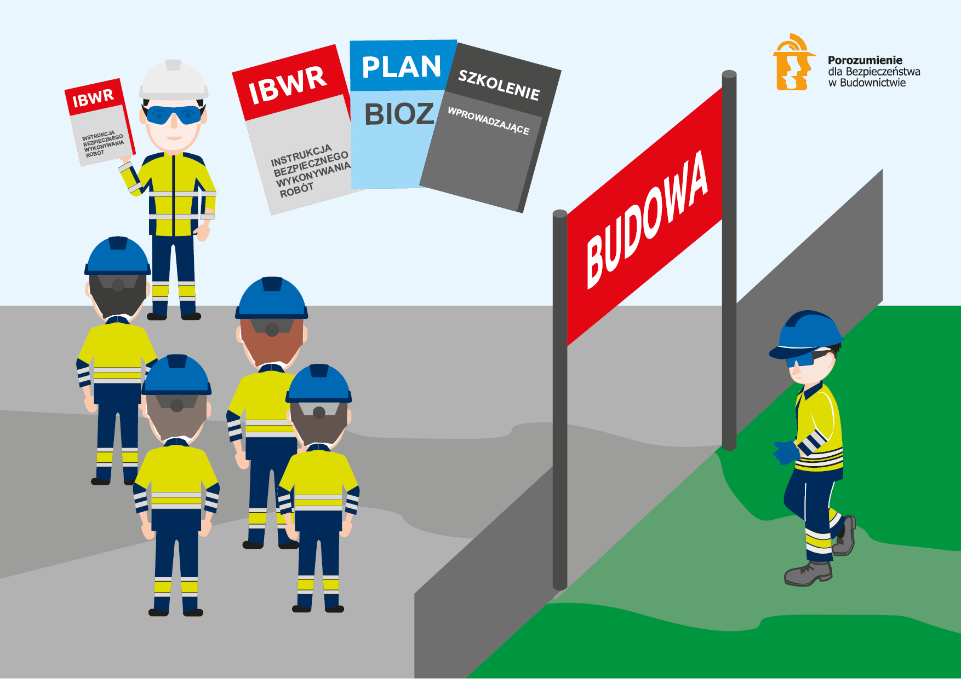
Prezentacja
Regulacje prawne
Organizacja prac transportu pionowego na placu budowy
Spotkanie przed rozpoczęciem prac
Instrukcja bezpieczeństwa prac transportowych
Inne instrukcje
Notes:
Każda praca, zwłaszcza zaliczana do „szczególnie niebezpiecznych”, wymaga właściwego przygotowania merytorycznego i sprzętowego osób biorących w niej udział. Kluczowym elementem prawidłowego przygotowania prac transportu pionowego jest przeanalizowanie zagrożeń, wymaganych dokumentów, oraz bazy sprzętowej i pomocniczej. Dopiero właściwe przeanalizowanie powyższych elementów, pozwoli nam na rozpoczęcie przygotowań do procesu transportu pionowego.
Przed rozpoczęciem prac z użyciem żurawia osoba nadzorująca prace powinna zorganizować spotkanie z udziałem zaangażowanych w proces transportu pionowego osób, w celu omówienia zasad współpracy.
Przed dopuszczeniem do pracy operatora żurawia, sygnalisty i hakowego należy udostępnić im instrukcje przewidziane w przepisach dot. bhp, a także INSTRUKCJĘ BEZPIECZEŃSTWA PRAC TRANSPORTOWYCH.

Slide 4
Prezentacja
Regulacje prawne
Organizujący pracę wyznacza sygnalistę i hakowego, którzy:
posiadają odpowiednie kwalifikacje i aktualne orzeczenia lekarskie
są wyposażeni w elementy rozpoznawcze
Skład osobowy osób zaangażowanych w transport pionowy powinien odpowiadać zapotrzebowaniu budowy
Prowadzenie czynności związanych z transportem ładunków przy użyciu żurawi,
bez współpracy z hakowym oraz nadzoru ze strony sygnalisty
JEST ZABRONIONE!
Notes:
Proces transportu pionowego nie może (w myśl obowiązujących przepisów) odbyć się bez wyznaczonych osób funkcyjnych. Oprócz wykwalifikowanego operatora żurawia niezbędnymi osobami w transporcie pionowym są hakowi i sygnaliści. Osoby te (zgodnie z Rozporządzeniem Ministra Przedsiębiorczości i Technologii z dnia 22 Października 2018 r. w sprawie bezpieczeństwa i higieny pracy przy obsłudze żurawi wieżowych i szybkomontujących) muszą spełniać odpowiednie wymagania i kwalifikacje. W wyżej wymienionej nowelizacji wskazano, że hakowi i sygnaliści powinni posiadać aktualne orzeczenia lekarskie stwierdzające brak przeciwwskazań do wykonywania pracy na tych stanowiskach. Należy pamiętać również, że hakowy i sygnalista to dwie różne funkcje, których nie należy łączyć na budowie.

Slide 5
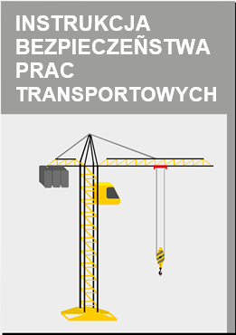
Prezentacja
Wymagane Instrukcje
Instrukcja bezpieczeństwa prac transportowych
zawiera wytyczne dotyczące organizacji prac transportowych w obszarze pracy żurawia na danej budowie
Notes:
Instrukcje bezpieczeństwa prac transportowych zawiera wytyczne dotyczące organizacji prac transportowych w obszarze pracy żurawia z uwzględnieniem warunków panujących w miejscu transportu, zadań i obowiązków osób zaangażowanych w prace transportowe charakterystyki przemieszczanych materiałów lub przedmiotów oraz koordynacji działań i bezpieczeństwa wszystkich osób, które mogą pozostawać w ekspozycji na zagrożenia wynikające z prowadzenia prac transportowych
Oprócz ww. elementów instrukcja zawiera:
Dane techniczne żurawia typ i model
Wytyczne dotyczące udźwigu żurawia
Plan posadowienia żurawia wraz ze strefą pracy
Informację dotyczącą komunikacji
Informację dotyczące pracy w kolizji (jeżeli występują)
Czynności przed rozpoczęciem i zakończeniem pracy
Listę osób zapoznanych z instrukcją
Sposób ewakuacji z żurawia.

Slide 6
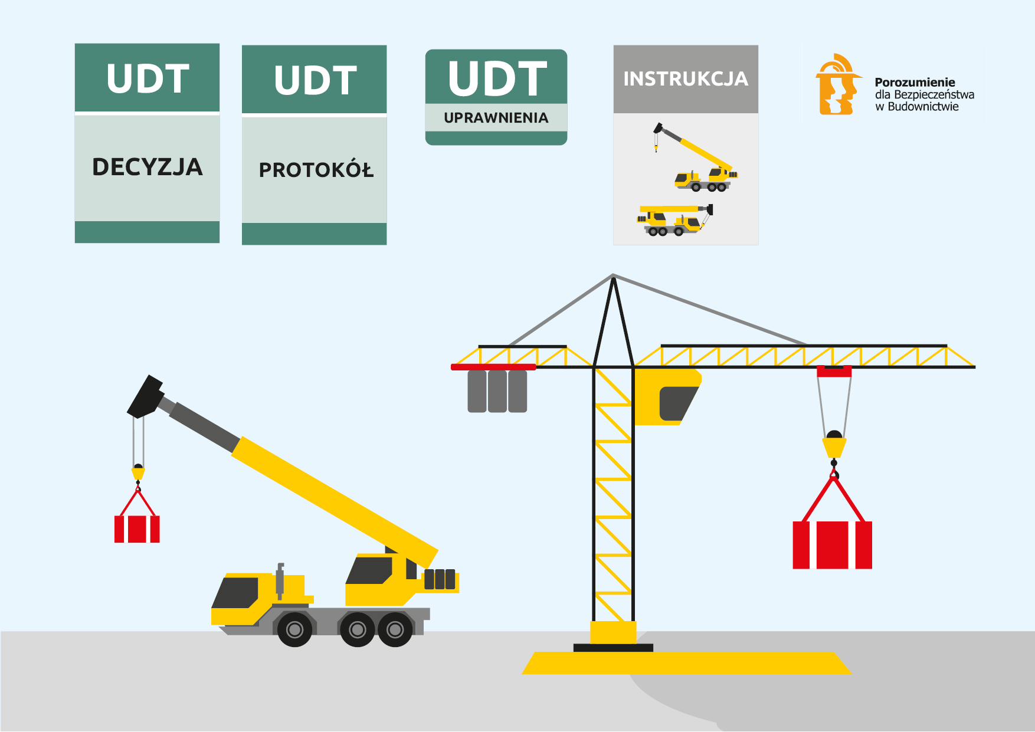
Prezentacja
Wymagane Instrukcje
Instrukcja ewakuacji z kabiny żurawia
wskazuje sposób prowadzenia działań ratowniczych wymagających ewakuacji operatora
Przyjmuje się za dobrą praktykę, aby z instrukcją zapoznane były również osoby wspierające proces transportu pionowego (np. hakowi, sygnaliści) - w sytuacji zagrożenia wspomagają ewakuację
Notes:
W Instrukcji bezpieczeństwa prac transportowych musi znajdować się informacja w jaki sposób należy ewakuować operatora w chwil zagrożenia. Instrukcja taka powinno zostać sporządzona i przekazana do operatora przed przystąpieniem do pracy. Jednakże ewakuacja w pojedynkę stwarza pewne techniczne i organizacyjne problemy, stąd dobrą praktyką jest zapoznać z Instrukcją również hakowych i sygnalistów, by mogli bez zbędnej zwłoki wesprzeć działania ratunkowe. Wyposażenie kabiny żurawia w urządzenie ewakuacyjno-ratownicze to jedno z możliwych rozwiązań. Innym rozwiązaniem może być pomoc straży pożarnej, z odpowiedniej długości drabiną (uprzednio należy zgłosić fakt pracy żurawia wieżowego do najbliższej jednostki PSP, by zweryfikować możliwości techniczne i czasowe), a także przeprowadzenie ewakuacji przez wyspecjalizowane grupy ratownictwa wysokościowego.

Slide 7


Prezentacja
Organizacja prac i wyposażenie oraz obowiązki sygnalisty i hakowego
Obowiązki – sygnalisty i hakowego
Hakowy – wykonuje czynności związane z zawieszaniem i odczepianiem ładunków przemieszczanych przez żuraw
Sygnalista – odpowiada za przekazywanie sygnałów i komunikatów między operatorem żurawia, a hakowym
Notes:
Wskazane w rozporządzeniu kwalifikacje to podstawowe wytyczne stawiane przed kandydatami na stanowisko hakowy i sygnalista. Pamiętać należy, że powinni posiadać aktualne orzeczenia lekarskie stwierdzające brak przeciwwskazań do wykonywania pracy na tych stanowiskach. Kwalifikacje muszą być potwierdzone pisemnie w oparciu o program szkolenia. Przed rozpoczęciem wykonywania funkcji, hakowy i sygnalista muszą odbyć instruktaż stanowiskowy, oraz muszą zostać zapoznani z Instrukcją Bezpieczeństwa Prac Transportowych. Na placu budowy, żaden pracownik nie może sprawować jednocześnie funkcji hakowego i sygnalisty.

Slide 8
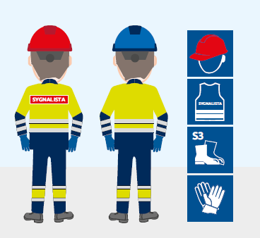
Prezentacja
Organizacja prac i wyposażenie oraz obowiązki sygnalisty i hakowego
Wyposażenie sygnalisty i hakowego – elementy rozpoznawcze
Kamizelka odblaskowa z napisem sygnalista lub hakowy
Hełm ochronny (kolory wyróżniające)
Obuwie ochronne klasy S3
Rękawice robocze
Okulary ochronne
Notes:
Obowiązkiem jest wyposażyć hakowego i sygnalistę w środki ochrony indywidualnej, które pozwolą na identyfikację sprawowanych przez nich funkcji i wyróżnienie ich z grupy innych pracowników. Oprócz odpowiedniego koloru hełmu (inny dla hakowego i sygnalisty), należy pamiętać również o kamizelce z elementami odblaskowymi i opisem funkcji.

Slide 9
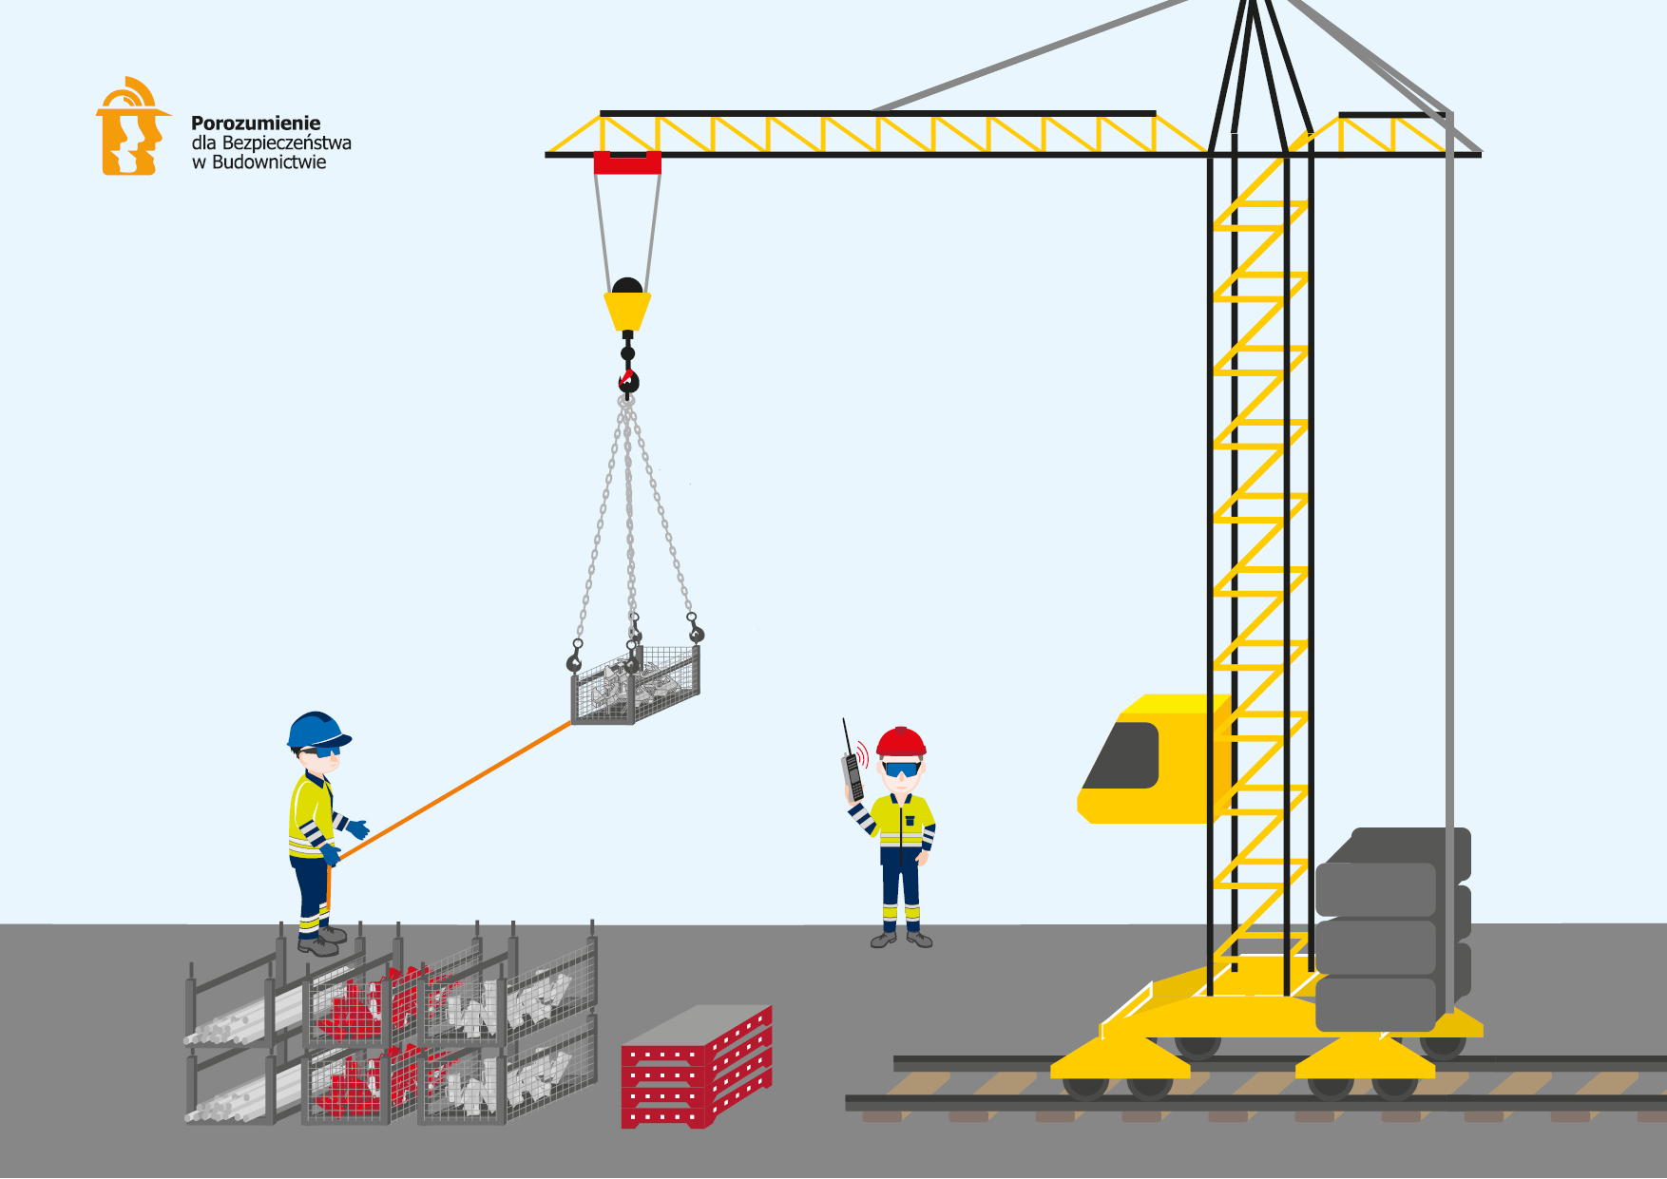
Prezentacja
Organizacja prac i wyposażenie oraz obowiązki sygnalisty i hakowego
Współpraca pomiędzy hakowym i sygnalistą
Hakowy, który jest odpowiedzialny za prawidłowe podpięcie ładunku, przekazuje ładunek dopiero kiedy upewni się, że wszystkie wytyczne operacji transportu pionowego zostały spełnione
Sygnalista wydaje komendę podniesienia ładunku po upewnieniu się, że został on odpowiednio podpięty i zabezpieczony
Notes:
Ze względu na szczegółowy zakres obowiązków hakowego i sygnalisty współpraca powinna odbywać się w sposób płynny. Hakowy, który jest odpowiedzialny za prawidłowe podpięcie ładunku przekazuje ładunek, dopiero kiedy upewni się, że wszystkie wytyczne operacji transportu pionowego zostały spełnione. Sygnalista nie może wydać komendy podniesienia ładunku, bez upewnienia się, że został odpowiednio podpięty i zabezpieczony.
Należy pamiętać, że w procesie komunikacji w transporcie pionowym oprócz radiostacji, używamy również komunikatów ręcznych. Operator musi rozpoznać osobę, której polecenia ma wykonywać. W przypadku pracy dwóch lub większej liczby żurawi w warunkach kolizji, operatorom zapewnia się dodatkowe urządzenie komunikacyjne.

Slide 10
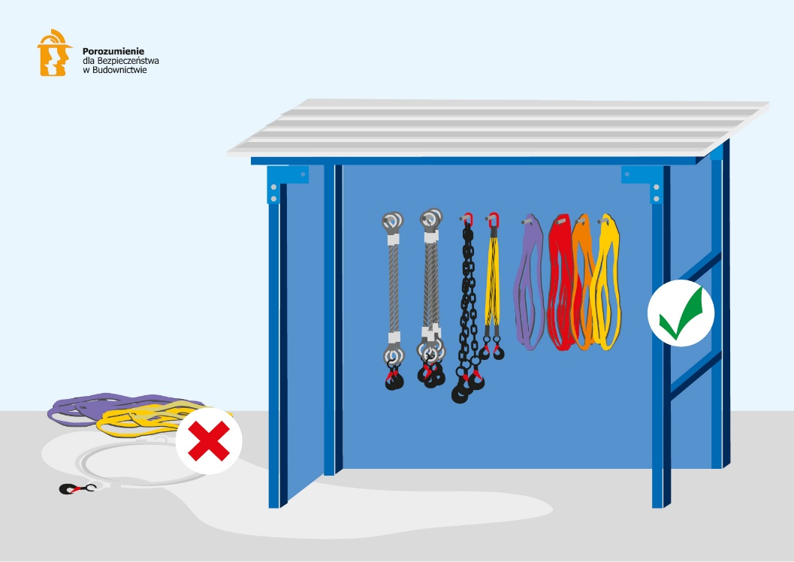
Prezentacja
Organizacja prac i wyposażenie oraz obowiązki sygnalisty i hakowego
Obowiązki hakowego
Przed rozpoczęciem pracy, sprawdza stan i oznakowanie zawiesi
Zapoznaje się z ładunkiem, jego masą, położeniem środka ciężkości, położeniem punktów mocowania
Dobiera i sprawdza odpowiednie elementy służące do jego zawieszania i zabezpieczania (np. zawiesia, liny kierunkowe, pasy)
Sprawdza poprawność podpięcia ładunku
Notes:
Obowiązki hakowego przed rozpoczęciem pracy, w czasie operacji transportowych oraz po ich zakończeniu:
Odpowiada za dobór właściwych lin, łańcuchów, zawiesi oraz przygotowanie wyposażenia pomocniczego do transportu, takiego jak liny kierunkowe, uchwyty i podkłady.
Sprawdza, czy zawiesia posiadają atesty i czy są w dobrym stanie technicznym (nie posiadają zgięć, pęknięć, załamań i węzłów).
Sprawdza masę ładunku. Informacje o masie można uzyskać z katalogów, listów przewozowych, specyfikacji, DTR, informacji na ładunku. Wiele z elementów dostarczanych przez producenta w opakowaniach fabrycznych ma informacje o masie na opakowaniu. Jeśli nie można uzyskać informacji o masie to ładunek należy sprawdzić dynamometrem. W nowoczesnych dźwigniach często znajdują się wbudowane wagi. Aby dobrać odpowiednie zawiesie należy zapoznać się również z gabarytami ładunku oraz określić najlepszy sposób jego podwieszenia.
Sprawdza, czy zawiesia zostały prawidłowo nałożone na transportowany ładunek, z uwzględnieniem położenia jego środka ciężkości.
Upewnia się, czy ładunek został pewnie zawieszony.

Slide 11
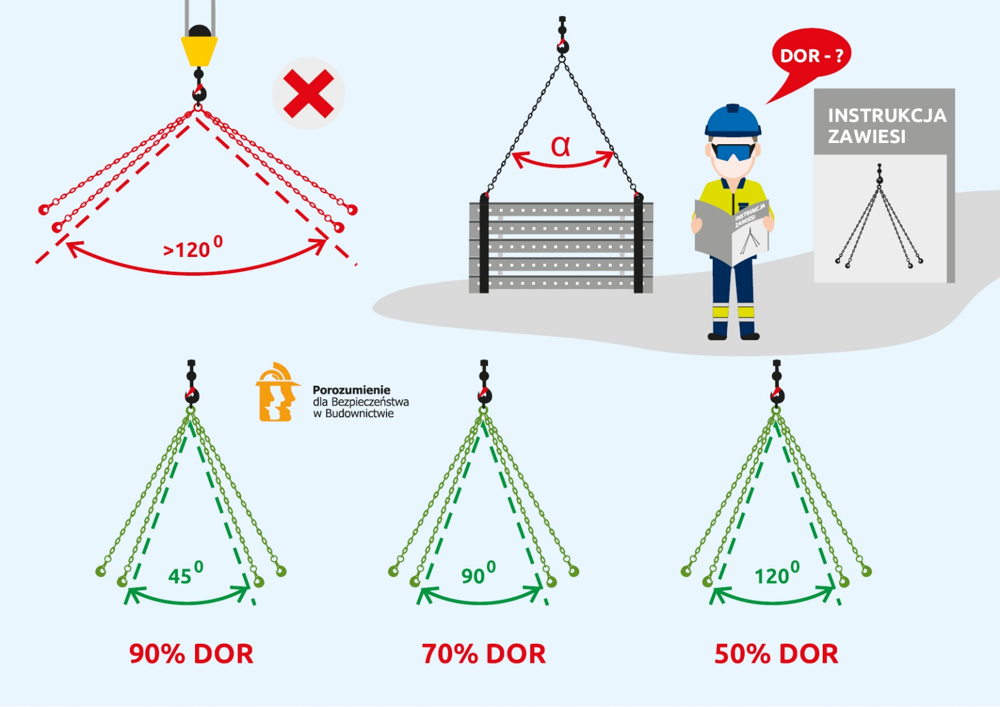
Prezentacja
Organizacja prac i wyposażenie oraz obowiązki sygnalisty i hakowego
Obowiązki hakowego C.D.
Nie dopuszcza do przekroczenia DOR zawiesi
Nie dopuszcza do przekroczenia kąta rozwarcia (zawiesie wielocięgnowe)
Zgłasza sygnaliście gotowość do rozpoczęcia transportu
Asekuruje, liną lub innym elementem pomocniczym, transportowany ładunek
Odpina ładunek, po dostarczeniu na miejsce
Notes:
Obowiązki hakowego C.D.:
Upewnia się czy obciążenie transportowanego ładunku nie przekracza dopuszczalnego obciążenia roboczego dla zastosowanych zawiesi.
Upewnia się, czy nie został przekroczony dopuszczalny kąt rozwarcia zawiesia wielocięgnowego.
Zgłasza sygnaliście gotowość do wykonania manewrów transportowych.
Asekuruje, liną lub innym elementem pomocniczym, transportowany ładunek.
Odpina ładunek, po dostarczeniu na miejsce.

Slide 12
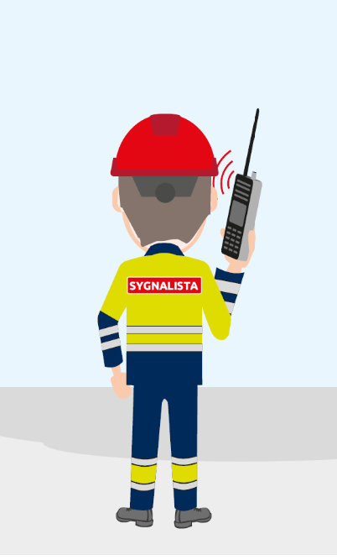
Prezentacja
Organizacja prac i wyposażenie oraz obowiązki sygnalisty i hakowego
Obowiązki sygnalisty
Upewnia się, że strefa pracy jest zabezpieczona i wolna od osób postronnych
Sprawdza łączność z operatorem i wydaje polecenie do rozpoczęcia operacji podnoszenia
Wykonuje próbne podniesienie
Sygnalizuje podniesienie/ rozpoczęcie operacji
Planuje i kontroluje tor przemieszczania ładunku oraz jest w stałym kontakcie z operatorem
Notes:
Obowiązki sygnalisty przed rozpoczęciem pracy, w czasie operacji transportowych oraz po ich zakończeniu:
Upewnia się, że strefa pracy jest zabezpieczona i wolna od osób postronnych. Strefę pracy żurawia należy zawsze wygrodzić i oznakować tablicami ostrzegawczymi przed rozpoczęciem pracy. Wygrodzona szerokość strefy niebezpiecznej powinna wynosić 1/10 wysokości na jakiej będzie pracował żuraw, ale nie mniej niż 6m.
Sprawdza, czy miejsce pracy zostało należycie przygotowane do bezpiecznego przeładunku, a w szczególności, czy ustawianemu ładunkowi nie będzie groziło przewrócenie się lub osunięcie oraz czy jest oświetlone w sposób zapewniający bezpieczne dokonanie przeładunku – w razie niedostatecznego oświetlenia zgłasza ten fakt przełożonemu.
Sprawdza, czy ma sprawną łączność z operatorem i wydaje polecenie do rozpoczęcia operacji podnoszenia.
Wykonuje próbne podniesienie, przed wykonaniem docelowego przemieszczenia ładunku.
Sygnalizuje podniesienie/ rozpoczęcie operacji.
Planuje i kontroluje tor przemieszczania podnoszonego materiału oraz jest w stałym kontakcie z operatorem.

Slide 13
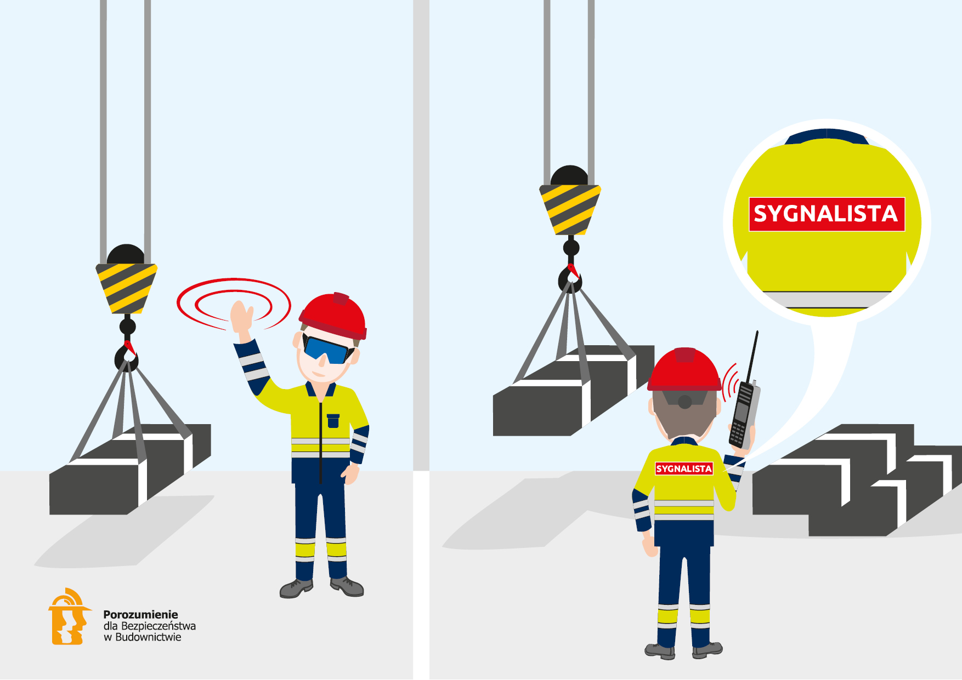
Prezentacja
Organizacja prac i wyposażenie oraz obowiązki sygnalisty i hakowego
Obowiązki sygnalisty C.D.
Komunikuje się z operatorem żurawia w sposób zrozumiały, za pomocą urządzenia komunikacyjnego lub sygnałów ręcznych*
Ostrzega innych uczestników procesu budowlanego o zagrożeniu
Zwraca uwagę, aby ładunek nie był transportowany nad osobami, pojazdami oraz poza obszarem budowy
Wstrzymuje pracę w sytuacjach zagrożenia
Notes:
Obowiązki sygnalisty C.D.:
Komunikuje się z operatorem żurawia w trakcje pracy w sposób zrozumiały, za pomocą urządzenia komunikacyjnego lub sygnałów ręcznych (w przypadku nagłej awarii urządzenia komunikacyjnego – tylko do czasu zakończenia rozpoczętej operacji).
Ostrzega innych uczestników procesu budowlanego o zagrożeniu.
Ma na uwadze, aby ładunek nie był transportowany nad osobami, pojazdami oraz poza obszarem budowy.
Wstrzymuje pracę w sytuacjach zagrożenia.

Slide 14
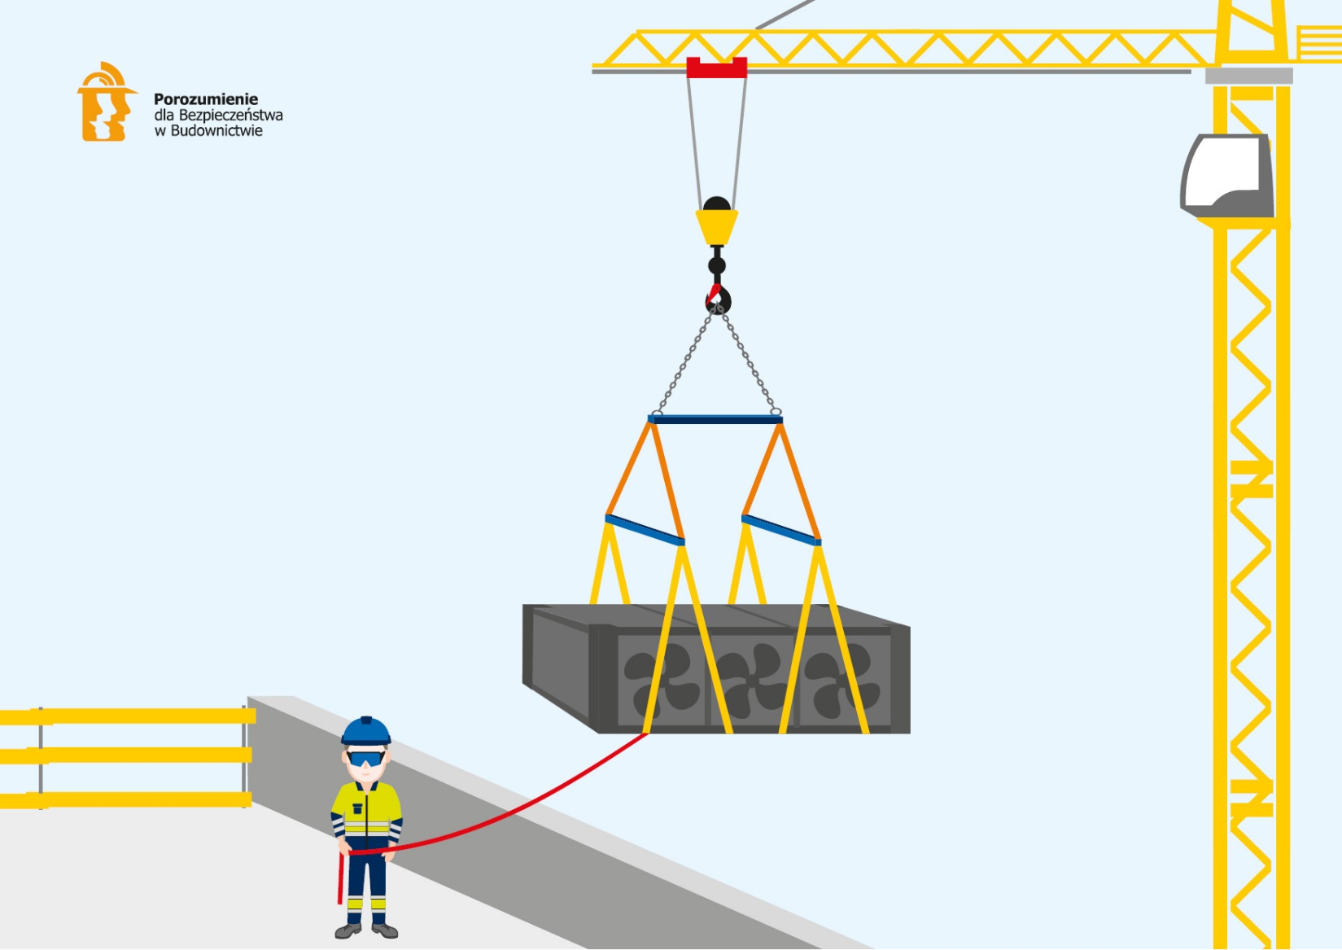
Prezentacja
Organizacja prac i wyposażenie oraz obowiązki sygnalisty i hakowego
Asekurowanie ładunków
Podnoszony i opuszczany ładunek powinien być asekurowany przez hakowego przy użyciu dodatkowego osprzętu (np. lin kierunkowych mających za zadanie nadanie ładunkowi właściwego kierunku)
Wyjątki:
wykonywanie czynności wymagających precyzyjnego ustawienia
przemieszczanie ładunku przy dużym zagęszczeniu przeszkód
Notes:
Asekurowanie ładunków
Podnoszony i opuszczany ładunek powinien być asekurowany przez hakowego przy użyciu dodatkowego osprzętu (np. lin kierunkowych mających za zadanie nadanie ładunkowi właściwego kierunku).
Wyjątki:
wykonywanie czynności wymagających precyzyjnego ustawienia,
przemieszczanie ładunku przy dużym zagęszczeniu przeszkód.

Slide 15
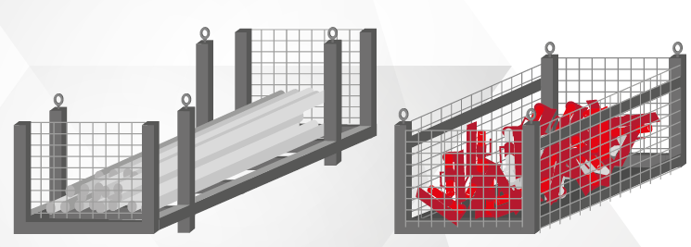
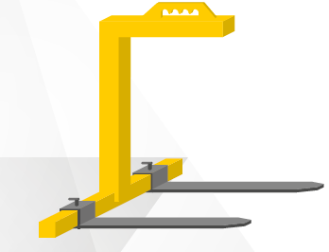
Prezentacja
Organizacja prac i wyposażenie oraz obowiązki sygnalisty i hakowego
Transport ładunku – osprzęt przeładunkowy
Transport materiałów drobnych, sypkich (pakowanych) oraz stempli:
kosze transportowe
palety drewniane
Warunki użycia palet:
sprawdzenie stanu palety,
zabezpieczenie ładunku przed wypadnięciem
użycie wideł rozładunkowych (zalecane)
Notes:
Transport materiałów drobnych, sypkich (pakowanych) oraz stempli powinien się odbywać przy użyciu przeznaczonych do tego koszy transportowych. Dopuszcza się również użycie w tym celu palet drewnianych pod warunkiem spełnienia określonych warunków.
Warunki użycia palet:
sprawdzenia stanu palety i prawidłowego zabezpieczenia ładunku przed podniesieniem,
zapewnienia zabezpieczenia ładunku przed wypadnięciem, również w przypadku pęknięcia palety: owinięcie firmową folią termokurczliwą producenta/dostawcy, folią typu stretch oraz pasem transportowym,
użycia wideł rozładunkowych (zalecane).

Slide 16
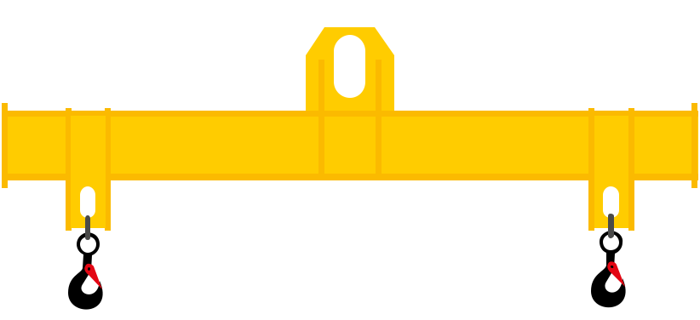

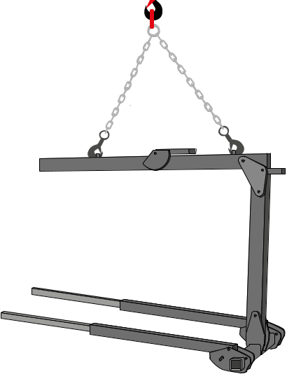
Prezentacja
Organizacja prac i wyposażenie oraz obowiązki sygnalisty i hakowego
Transport ładunku – osprzęt przeładunkowy
Transport ładunków o nietypowych parametrach i rozmiarach:
trawers
Transport szalunków ścian:
systemowe uchwyty transportowe
Transport szalunków w formie stołów stropowych:
zawiesie widłowe do transportu stołów stropowych
Notes:
Transport pionowy ładunków o nietypowych parametrach i rozmiarach, wymagających podwieszenia w kilku punktach, o rozstawie uniemożliwiającym zastosowanie tradycyjnych zawiesi wielocięgnowych:
trawers – urządzenie, którego podstawę stanowi belka nośna o parametrach i kształcie dostosowanym do ładunków, które mają być przenoszone przy jej użyciu. Stanowi element pośredni pomiędzy dźwignicą i ładunkiem.
Transport pionowy szalunków ścian:
systemowe uchwyty transportowe
Transport pionowy szalunków w formie stołów stropowych:
zawiesie widłowe do transportu stołów stropowych

Slide 17
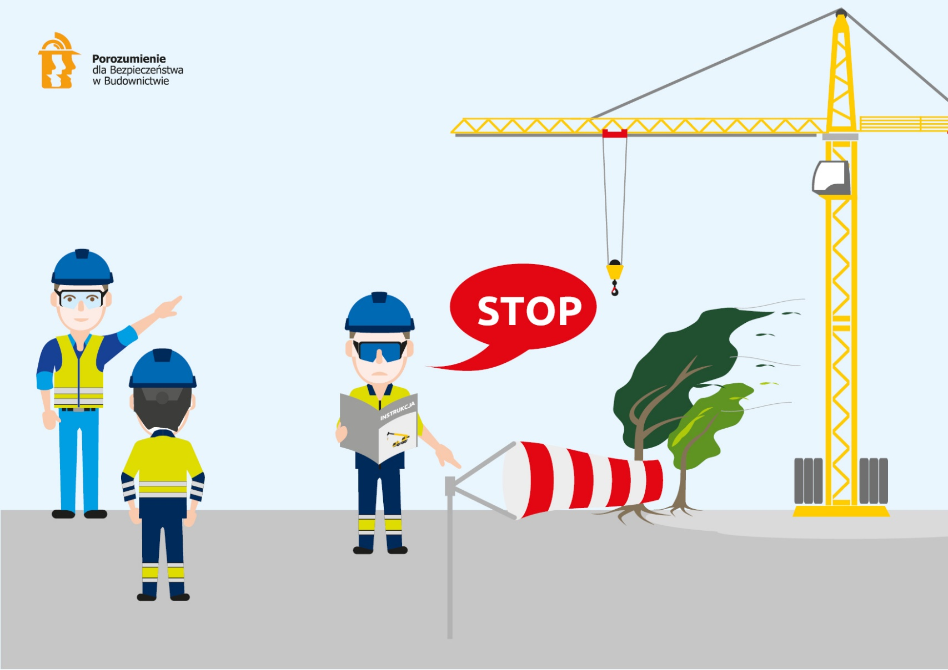
Prezentacja
Organizacja prac i wyposażenie oraz obowiązki sygnalisty i hakowego
Reagowanie na sytuacje awaryjne
W przypadku wystąpienia sytuacji niebezpiecznej, sygnalista ma obowiązek wstrzymać prace transportowe i ostrzec przed zagrożeniem innych uczestników procesu budowlanego
Notes:
Reagowanie na sytuacje awaryjne
Sygnalista w przypadku wystąpienia sytuacji niebezpiecznej, ma obowiązek wstrzymać prace transportowe i ostrzec przed zagrożeniem innych uczestników procesu budowlanego.
Operator ma prawo reagować tylko na sygnały sygnalisty, z wyjątkiem sygnału „Alarm” („Stop”), który może wydać każdy pracownik.

Slide 18
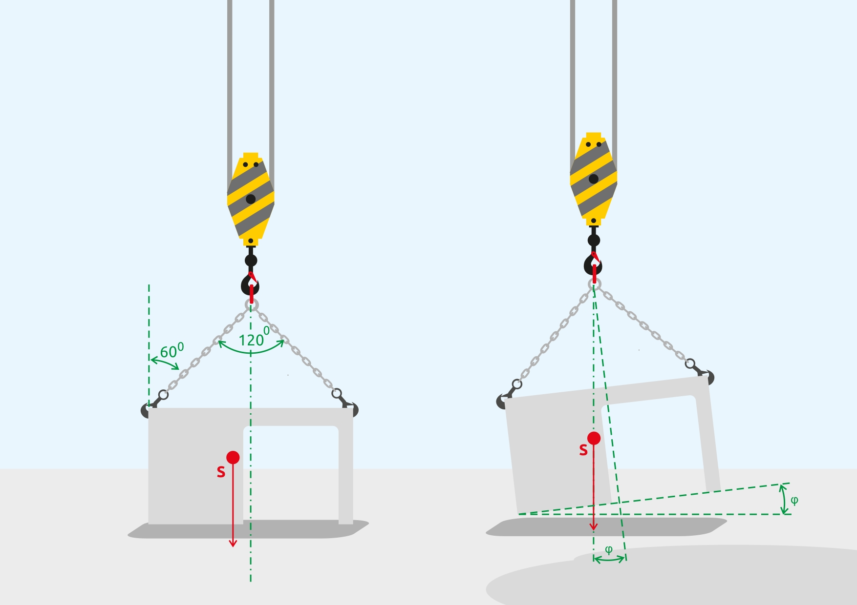
Prezentacja
Organizacja prac i wyposażenie oraz obowiązki sygnalisty i hakowego
Zawieszenie ładunku w zależności od położenia jego środka ciężkości
Każdy ładunek niezależnie od sposobu zawieszenia na haku dźwignicy przyjmie taką pozycję, w której środek ciężkości będzie znajdował się na linii pionowej przechodzącej przez hak
Notes:
Każdy ładunek niezależnie od sposobu zawieszenia na haku dźwignicy przyjmie taką pozycję, w której środek ciężkości będzie znajdował się na linii pionowej przechodzącej przez hak.
Każda metoda określania środka ciężkości ładunku obarczona jest znacznym błędem. Dopiero próba podniesienia pozwala na ustalenie równowagi ładunku i prawidłowe określenie położenia środka ciężkości.
Jeżeli warunki techniczne producenta zawiesi lub odpowiednie normy nie stanowią inaczej, to zaleca się, aby dopuszczalne pochylenie zawiesia wraz z ładunkiem nie przekroczyło kąta φ = 5⁰ – 6⁰, co odpowiada pochyleniu mniejszemu od 1:10.
W przypadku podpięć przesuwnych, a w szczególności siodłowych oraz wyposażonych w platformę ładunkową (np. paleta), punkty zwieszeń jak również ładunek, powinny zajmować pozycje poziomą (φ = 0⁰).

Slide 19
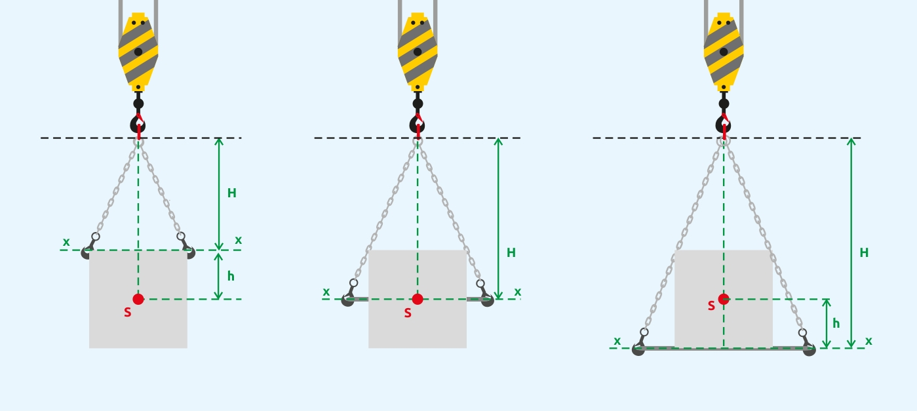
Prezentacja
Organizacja prac i wyposażenie oraz obowiązki sygnalisty i hakowego
Zawieszenie ładunku w zależności od położenia jego środka ciężkości
środek ciężkości
poniżej lini x-x
środek ciężkości
równo w lini x-x
środek ciężkości
powyżej lini x-x
zawieszenie jest
stabilne
możliwość obrócenia się ładunku pod wpływem niewielkiej siły czy momentu
obrotowego
duże zagrożenie dla stabilności ładunku
Notes:
Zawieszenie ładunku w zależności od położenia jego środka ciężkości.

Slide 20
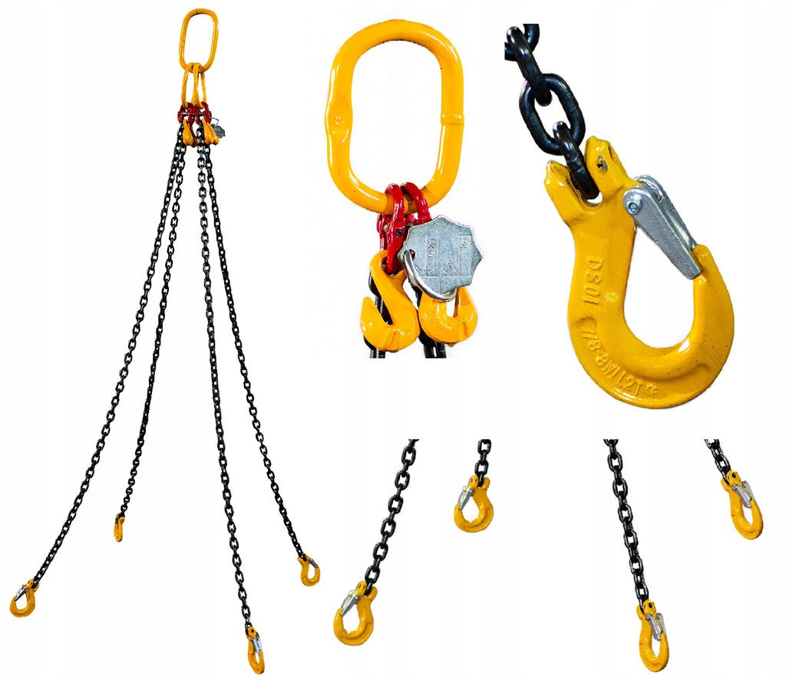
Prezentacja
Organizacja prac i wyposażenie oraz obowiązki sygnalisty i hakowego
Transport ładunku – określanie środka ciężkości
Korekta pozycji ładunku:
W przypadku braku możliwości ustalenia środka ciężkości ładunku (ze względu na jego strukturę) wykorzystuje się pomocnicze rozwiązania techniczne (np. haki skracające, odciągi łańcuchowe).
W każdym przypadku, bez względu na zastosowane rozwiązania techniczne, należy zawsze przeprowadzić próbne podniesienie ładunku
Notes:
W przypadku braku możliwości ustalenia środka ciężkości ładunku (ze względu na jego strukturę) wykorzystuje się pomocnicze rozwiązania techniczne (np. haki skracające, odciągi łańcuchowe).
W każdym przypadku, bez względu na zastosowane rozwiązania techniczne, należy zawsze przeprowadzić próbne podniesienie ładunku.

Slide 21
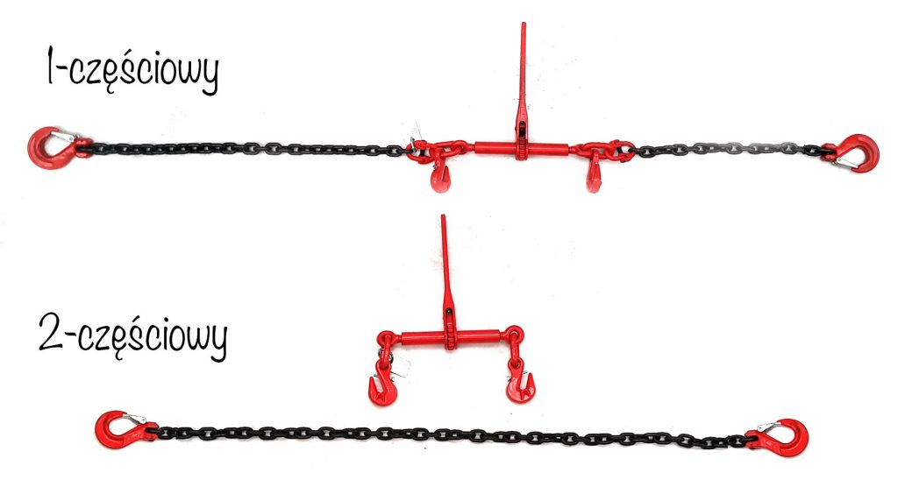
Prezentacja
Organizacja prac i wyposażenie oraz obowiązki sygnalisty i hakowego
Transport ładunku – określanie środka ciężkości
Korekta pozycji ładunku:
Zmiana punktów czy miejsc mocowania ładunku
Zamiana na zawiesie o dłuższych cięgnach
Zmiana usytuowania ładunku na platformie ładunkowej
Zastosowanie trawersy z regulowanymi punktami podwieszenia cięgien
Użycie zawiesia złożonego z dwóch zawiesi jednocięgnowych o różnej długości
Notes:
W przypadku podpięć przesuwnych, a w szczególności siodłowych oraz wyposażonych w platformę ładunkową (np. paleta), punkty zwieszeń jak również ładunek, powinny zajmować pozycje poziomą (φ = 0⁰).
W celu nie dopuszczenia do przeciążenia cięgien i zmniejszenia kąta pochylenia φ, należy środek ciężkości ładunku ustawić w linii pionowej przechodzącej przez punkt zamocowania zawiesia na haku dźwignicy. Można to osiągnąć poprzez:
Zmianę punktów czy miejsc mocowania ładunku ( przy zastosowaniu zawiesi przesuwnych – przesunięcie miejsca podwieszenia),
Zmianę na zawiesie o dłuższych cięgnach (mniejszy kąt rozwarcia, o odpowiednim DOR),
Zmianę usytuowania ładunku na palecie i pewne jego zamocowanie,
Zastosowanie trawersy z regulowanymi punktami podwieszenia cięgien,
Użycie zawiesia złożonego z dwóch zawiesi jednocięgnowych o różnej długości.

Slide 22
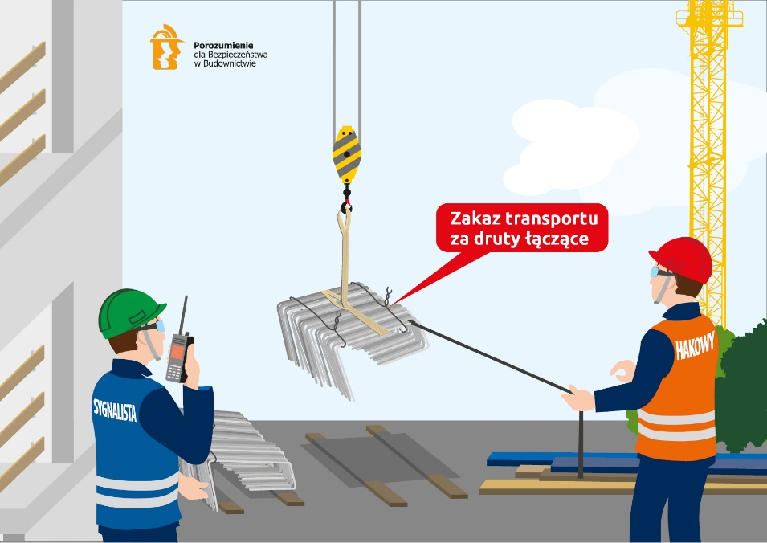
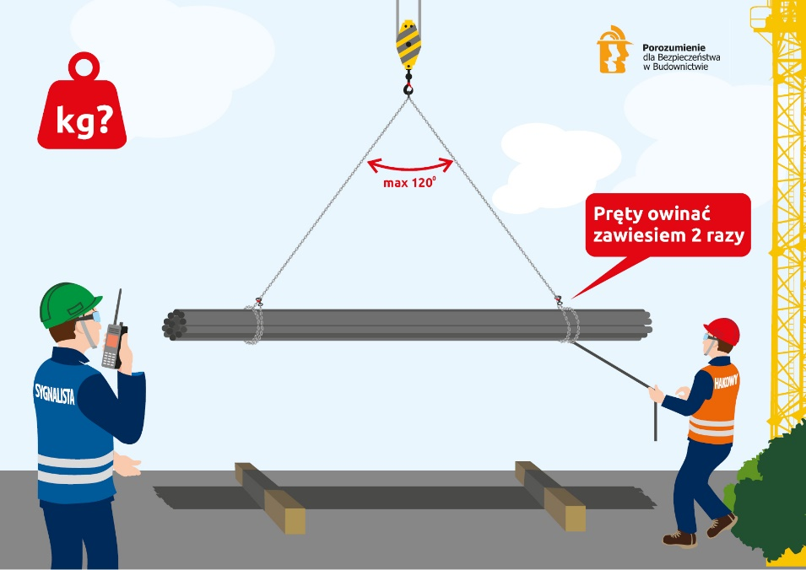
Prezentacja
Organizacja prac i wyposażenie oraz obowiązki sygnalisty i hakowego
Transport ładunku - prawidłowe sposoby podpinania ładunków
Wytyczne w skoroszycie
Notes:
Wytyczne w zakresie prawidłowych sposobów podpinania ładunków przeznaczonych do transportu pionowego z użyciem urządzeń transportu bliskiego. Wytyczne mają formę skoroszytu, w którym z wykorzystaniem grafik i opisów przedstawione zostały prawidłowe sposoby mocowania ładunków przy pomocy zawiesi ogólnego i specjalnego przeznaczenia. Wyodrębniono 8 grup ładunków przeznaczonych do transportu: np. zbrojenie, deskowanie, elementy żelbetowe itd.

Slide 23
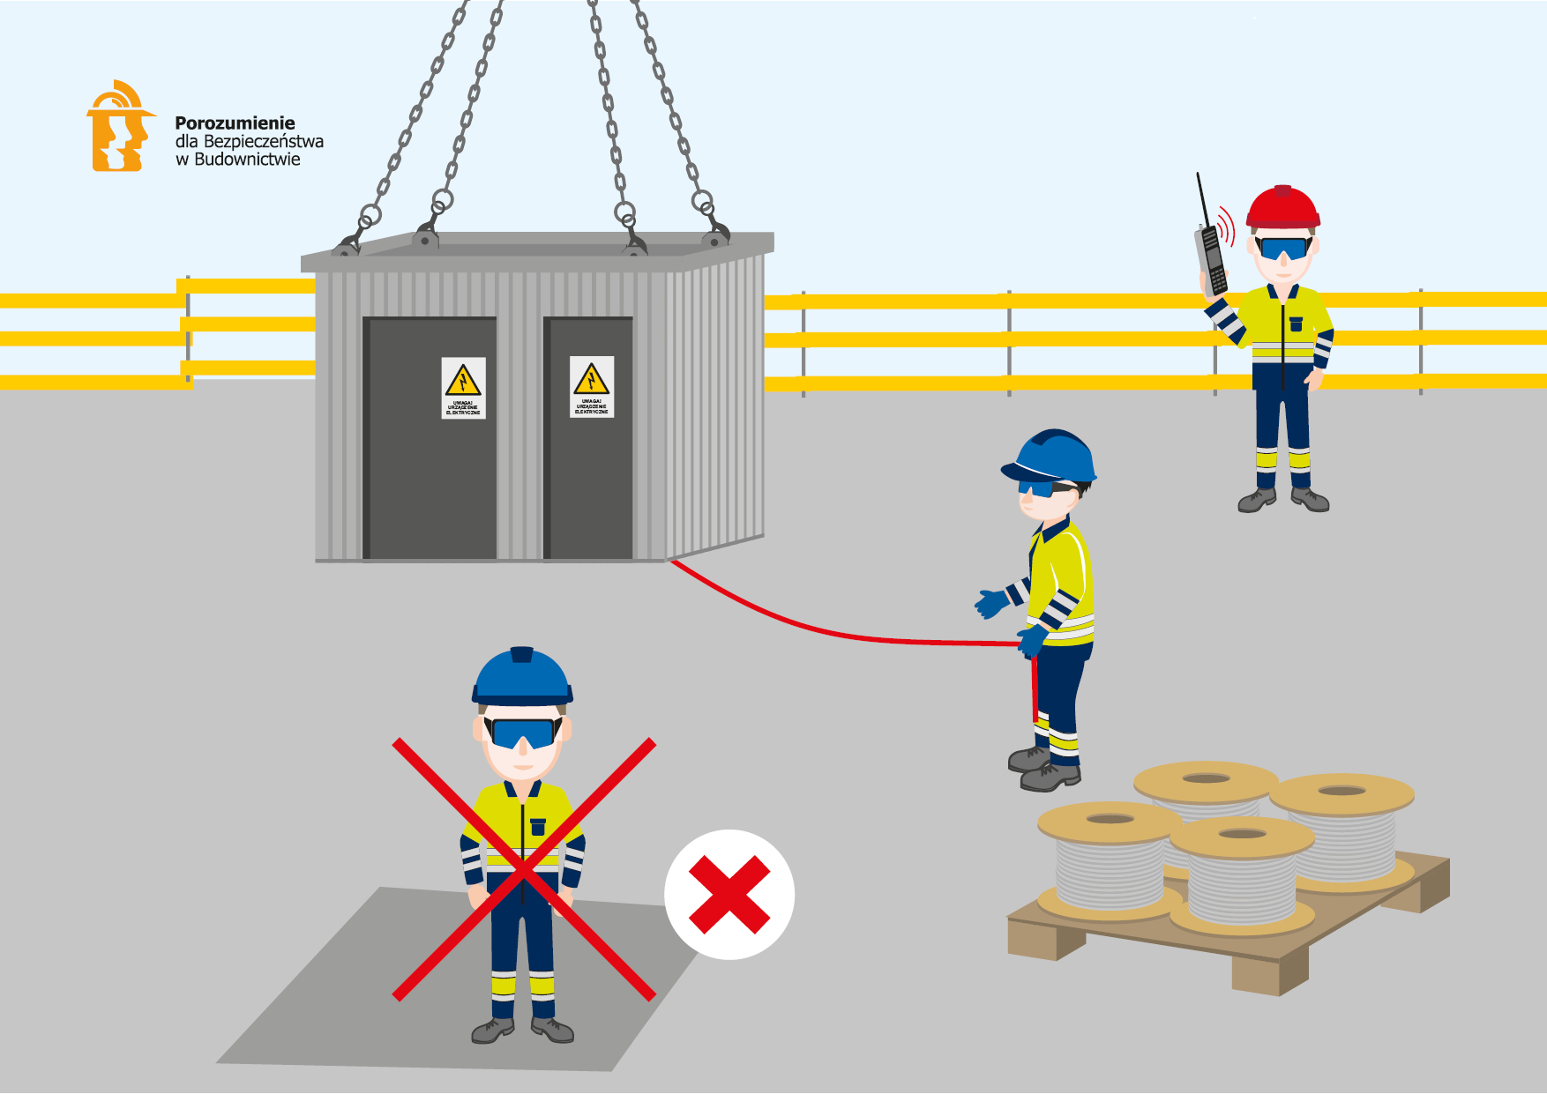
Prezentacja
Organizacja prac i wyposażenie oraz obowiązki sygnalisty i hakowego
Transport ładunku - czynności zabronione
Wykonywanie operacji bez znajomości Instrukcji bezpieczeństwa prac transportowych
Niestosowanie urządzeń komunikacyjnych
Stosowanie uszkodzonych, nieatestowanych lub nieprawidłowo dobranych zawiesi
Nieprawidłowe podpięcie ładunku / wydanie komendy do podniesienia nieprawidłowo podpiętego ładunku
Inne nieprawidłowości
Notes:
Czynności zabronione podczas prowadzenia operacji transportu pionowego:
Prowadzenie operacji podnoszenia, bez wcześniejszego zapoznania się z Instrukcją bezpieczeństwa prac transportowych.
Niestosowanie urządzeń komunikacyjnych
Stosowanie zawiesi nieatestowanych, wykonanych z przypadkowo dobranych materiałów lub elementów.
Używanie zużytych lub uszkodzonych zawiesi, pozbawionych czytelnych oznaczeń.
Nieprawidłowe łączenie lub sztukowanie zawiesi.
Przeciążanie zawiesi ponad dopuszczalne obciążenie robocze (DOR).
Używanie zawiesi niedostosowanych do kształtu i rozmiaru ładunku.
Przekraczanie dopuszczalnego kąta rozwarcia pomiędzy cięgnami zawiesi.
Przebywanie pod zawieszonym ładunkiem lub na drodze jego przemieszczania.
Dopuszczenie do podnoszenia ładunków o nieznanej masie.
Dopuszczenie do podnoszenia ładunku przy ukośnym położeniu lin dźwignicy lub gdy hak nie znajduje się nad środkiem ciężkości ładunku (efekt wahadła).
Dopuszczenie do podnoszenia zamrożonych lub zakleszczonych przedmiotów.
Wiązanie węzłów na cięgnach zawiesi.
Dopuszczenie do przemieszczania ładunków o ostrych krawędziach bez zastosowania podkładek zabezpieczających.
Dopuszczenie do przemieszczania ładunków nieustabilizowanych (np. za pomocą lin kierunkowych).
Dopuszczenie do przewożenia ludzi na transportowanym ładunku.
Dopuszczenie do wyciągania „na siłę” zawiesi przyciśniętych innym elementem.
Składowanie ładunków niezgodnie z obowiązującymi przepisami: nierówno, za wysoko, niestabilnie.
Dopuszczanie do obsługi haka nieupoważnionych osób trzecich.
Opuszczanie stanowiska pracy bez ważnej przyczyny i wiedzy przełożonego.
Pozostawianie zawieszonego elementu lub innego ładunku na haku żurawia w czasie przerwy w pracy lub po jej zakończeniu.
Obwiązywanie liny kierunkowej wokół dłoni, przedramienia czy innej części ciała – nagle szarpnięcie liny może spowodować uraz.

Slide 24
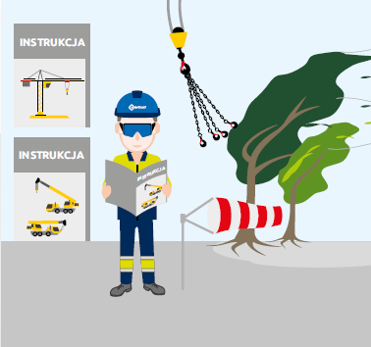
Prezentacja
Praca w kolizji i wpływ wiatru na bezpieczeństwo prac
Wpływ warunków atmosferycznych na bezpieczeństwo operacji transportu pionowego
Ładunki wielkowymiarowe - zakaz transportu przy wietrze w porywach powyżej 10 m/s
Wszelkie inne ładunki - zakaz transportu przy wietrze w porywach powyżej 15 m/s
Wyładowania atmosferyczne - zakaz transportu pionowego
Praca po zmroku lub w nocy – zakaz transportu pionowego bez dostatecznego oświetlenia zasięgu pracy żurawia
Notes:
Wpływa warunków atmosferycznych
W pierwszej kolejności należy sprawdzić w instrukcji żurawia przy jakich dopuszczalnych wartościach prędkości wiatru lub jego porywów producent żurawia dopuszcza jego pracę.
Jeżeli producent nie określił innych wartości to zgodnie z Rozporządzeniem sprawie bhp przy obsłudze żurawi wieżowych i szybkomontujących:
Transport ładunków wielkowymiarowych z użyciem żurawia można prowadzić przy prędkości wiatru w porywach do 10 m/s
Transport wszelkich innych ładunków z użyciem żurawia można prowadzić przy prędkości wiatru w porywach do 15 m/s.
Informację o prędkości wiatru sygnalista otrzymuje od operatora żurawia, który w kabinie musi mieć zapewnione urządzenie do odczytu tego parametru – pomiar prędkości wiatru odbywa się na wysokości wysięgnika.
Obowiązuje zakaz transportu pionowego z użyciem żurawia podczas wyładowań atmosferycznych.
Obowiązuje zakaz transportu pionowego w warunkach atmosferycznych ograniczających widoczność, o zmroku lub w nocy bez dostatecznego oświetlenia zasięgu pracy żurawia.

Slide 25
Prezentacja
Praca w kolizji i wpływ wiatru na bezpieczeństwo prac
Praca w warunkach kolizji
Instrukcja pracy w warunkach kolizji określa m.in:
Granice i oznakowanie stref pracy, oraz możliwość kolizji
Wskazanie zastosowanych środków zabezpieczających
Pierwszeństwo ruchu
Sposób koordynacji prac żurawi
Warunki postępowania w warunkach awarii lub wypadku
Sygnalista i hakowy potwierdzają zapoznanie się z instrukcją pracy żurawia
w warunkach kolizyjnych poprzez złożenie własnoręcznego podpisu na karcie podpisów
Notes:
W przypadku pracy żurawia w warunkach kolizyjnych stwarzających możliwość zetknięcia się żurawia albo ładunku z innym żurawiem lub obiektem, żuraw jest obsługiwany zgodnie z opracowaną w tym zakresie instrukcją określającą.
Eksploatujący powinien przedłożyć i uzgodnić instrukcję pracy żurawia w warunkach kolizji z właściwą jednostką dozoru technicznego,
Instrukcja pracy w warunkach kolizyjnych określa:
granice i oznakowanie stref pracy oraz możliwej kolizji, wraz z rysunkiem,
wskazanie zastosowanych środków zabezpieczających lub ostrzegających przed pracą w strefie kolizyjnej,
pierwszeństwo ruchu,
strefy pracy wyłącznie przy wolnych ruchach,
sposób skutecznego przekazywania sygnałów oraz sposób komunikacji między operatorem żurawia a sygnalistą,
sposób koordynacji pracy żurawi,
warunki postępowania w przypadku awarii lub wypadku,
sposób wydawania pozwolenia na pracę żurawia w warunkach kolizyjnych podpisywanego przez osobę wyznaczoną przez osobę kierującą, pracownikami
na określonym terenie, na którym wykonywane są prace związane z wykorzystaniem żurawia, lub osobę do tego wyznaczoną,
prędkość wiatru, przy której należy przerwać pracę operatorów żurawi jeżeli występują zagrożenia związane z pracą żurawia w warunkach kolizyjnych,
opis możliwych do wystąpienia sytuacji niebezpiecznych (kolizyjnych),
ryzyko wystąpienia wynikających z tych sytuacji zagrożeń,
określenie zakresu odpowiedzialności osób nadzorujących prace oraz operatorów i sygnalistów,
zastosowane środki łączności między operatorem, a osobą nadzorującą i koordynującą prace oraz innymi osobami związanymi,
procedury zapewniające właściwą koordynację pracy w przypadku podnoszenia ładunku przez dwa lub więcej urządzeń,
szkic sytuacyjny zawierający wszystkie występujące elementy kolizji, lokalizację żurawia i dźwigu (jeśli występuje).
Do najczęściej spotykanych sytuacji kolizyjnych należą przypadki, w których:
dwa lub więcej żurawi, jest zainstalowanych lub ustawionych w taki sposób, że promienie ich zasięgu zachodzą na siebie lub na ramię działania (wysięgnik) innych maszyn tj. żurawi samojezdnych, pomp do transportu mieszanki betonowej, podnośników koszowych, itp.
w strefę działania żurawia wieżowego (zarówno jego konstrukcji, jak i olinowania ze zbloczem) wchodzi: teren poza tymczasowym ogrodzeniem placu budowy, czynne obiekty budowlane, linie trakcyjne lub napowietrzne linie elektroenergetyczne.

Slide 26

Prezentacja
Praca w kolizji i wpływ wiatru na bezpieczeństwo prac
Praca w warunkach kolizji – oznakowanie
Na całej długości ogrodzenia placu budowy będącego w strefie pracy żurawia montowane są lampy:
koloru czerwonego
zasilane napięciem 24V
w rozstawie max. 6 m
Na zewnętrznej stronie ogrodzenia umieszcza się znaki ostrzegające o strefie pracy żurawia, które rozmieszczone są nie rzadziej niż co 15 m
Notes:
Praca w warunkach kolizji - oznakowanie
Na całej długości tymczasowego ogrodzenia placu budowy, który znajduje się w zasięgu pracy haka żurawia, należy wykonać barierę bezpieczeństwa z lamp koloru czerwonego, zasilanych napięciem 24 V, o rozstawie max. 6 m, tak aby była widoczna dla operatora żurawia wieżowego i/lub dla współpracującego z operatorem sygnalisty. W przypadku pracy tylko w dzień, dopuszcza się wykonanie bariery z taśmy biało-czerwonej lub z zastosowaniem chorągiewek
Lampy w barierze bezpieczeństwa powinny być włączone w ciągu trwania całej zmiany roboczej, niezależnie od warunków atmosferycznych (gdy włącznik główny żurawia jest załączony).
Na zewnętrznej stronie ogrodzenia placu budowy, w odległościach nie większych niż 15 m, należy umieścić tablice ostrzegawcze, informujące o strefie pracy żurawia.
Przy ograniczonej widoczności zapewnia się oświetlenie o odpowiednim natężeniu, skierowane w sposób wykluczający oślepienie operatora żurawia

Slide 27
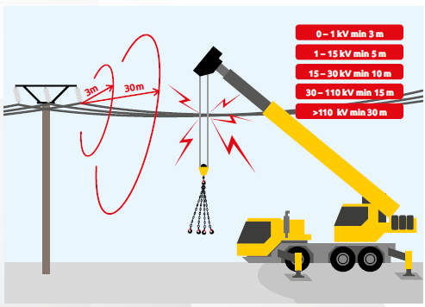
Prezentacja
Praca w kolizji i wpływ wiatru na bezpieczeństwo prac
Praca w kolizji z napowietrznymi liniami elektroenergetycznymi
Bezpieczna praca przy zachowaniu odległości mierzonej w poziomie od skrajnych przewodów napowietrznej linii elektroenergetycznej do najdalej wysuniętego punktu urządzenia wraz z ładunkiem.
Notes:
W czasie wykonywania robót budowlanych z zastosowaniem żurawi lub urządzeń załadowczo-wyładowczych zachowuje się odległości, mierzone w poziomie od skrajnych przewodów linii elektroenergetycznych do najdalej wysuniętego punktu urządzenia wraz z ładunkiem, nie mniejsze niż:
3m przy napięciu do 1kV
5m przy napięciu powyżej 1kV do 15 kV
10m przy napięciu powyżej 15 kV do 30 kV
15m przy napięciu powyżej 30 kV do 110 kV
30 m przy napięciu powyżej 110 kV
W przypadku konieczności wykonywania robót przy użyciu maszyn lub innych urządzeń technicznych, przy czynnych liniach, w odległości mniejszej niż podane powyżej, należy uzgodnić z jej użytkownikiem bezpieczne warunki pracy

Slide 28
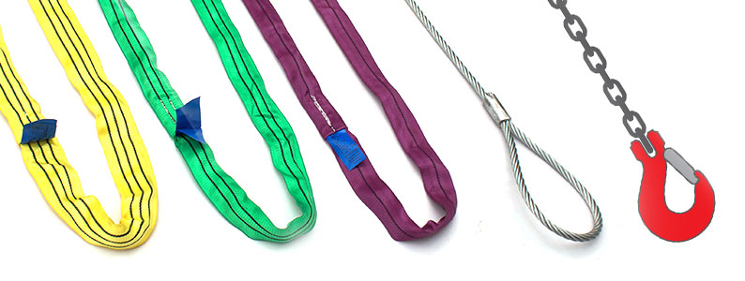

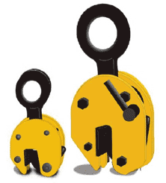
Prezentacja
Zawiesia - rodzaje, oznakowanie, badania okresowe i dopuszczenie do prac na terenie budowy
Rodzaje zawiesi
Zawiesia dzielimy ze względu na ich przeznaczenie
Zawiesia ogólnego przeznaczenia
Zawiesia specjalnego przeznaczenia
Notes:
Zawiesie jest to pomocniczy osprzęt do dźwignic, który służy do podwieszania lub podtrzymania podnoszonych i transportowanych ładunków, jest to część lub wyposażenie niezwiązane z maszyną.
Zawiesia ogólnego przeznaczenia:
Pasowe i wężowe z włókien syntetycznych - wykonane z poliestru (PES), poliamidu (PA), polipropylenu (PP)
Łańcuchowe
Z lin stalowych
Zawiesia specjalnego przeznaczenia:
Uchwyty samozaciskowe
Uchwyty szczękowe
Uchwyty zaczepowe
Urządzenia chwytne specjalne
Trawersy
Chwytniki elektromagnetyczne i próżniowe

Slide 29
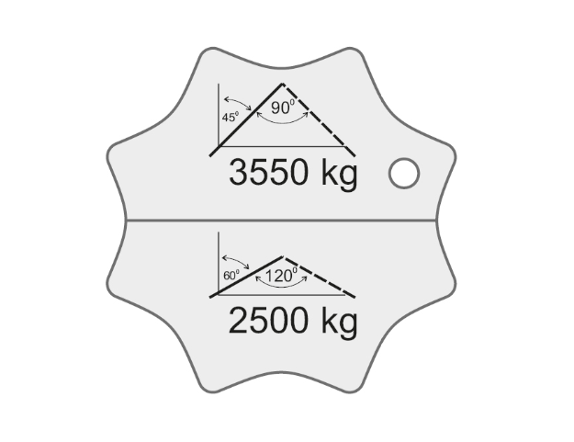
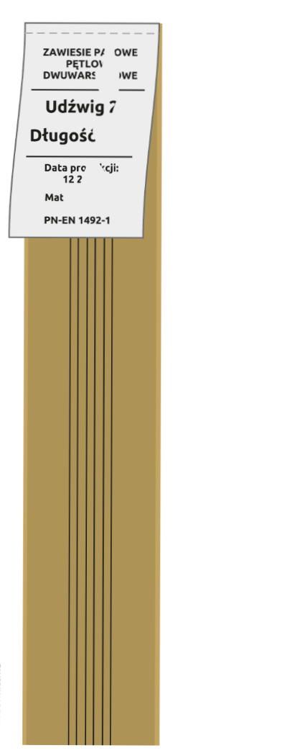

Prezentacja
Zawiesia - rodzaje, oznakowanie, badania okresowe i dopuszczenie do prac na terenie budowy
Zawiesia - oznakowanie i dopuszczenie do pracy
Na zawiesiu powinno być umieszczone czytelne i trwałe oznakowanie w postaci przywieszki lub etykiety
Jeżeli na zawiesiu nie ma oznakowania lub
informacje na oznakowaniu są nieczytelne,
zawiesie należy wycofać z eksploatacji
Notes:
Każdy odcinek łańcucha, liny lub pasa niebędący częścią zespołu powinien być oznakowany.
Oznakowanie zawiesi wykonane trwale na płytce metalowej lub na przywieszce przymocowanej na stałe do ogniwa zbiorczego lub pośredniego, przylegającego do niego lub znakowanie w całości lub w części na ogniwie zbiorczym wtedy, gdy nie pogarsza to jego właściwości mechanicznych
Oznakowanie zawiesi wielocięgnowych – trwała etykieta o łatwo identyfikowalnym kształcie, która jest przymocowana do ogniwa zbiorczego w celu odróżnienia od innych typów zawiesi, na której podany jest maksymalny kąt odchylenia od pionu każdego zawiesia
Zasady wykonania znakowania zawiesi z włókien sztucznych:
informacje są podane w sposób czytelny i nieusuwalny, na trwałej etykiecie przymocowanej bezpośrednio do pasa
część etykiety, oznakowana informacjami dla celów identyfikacyjnych, jest ukryta w zaszywanej na zakładkę części pasa
Materiał, z którego wykonany jest zawiesie pasowe powinien być identyfikowany za pomocą koloru samej etykiety, na której te informacje są podane:
Poliamid (PA) – etykieta zielona
Poliester (PES) – etykieta niebieska
Polipropylen (PP) – etykieta brązowa

Slide 30
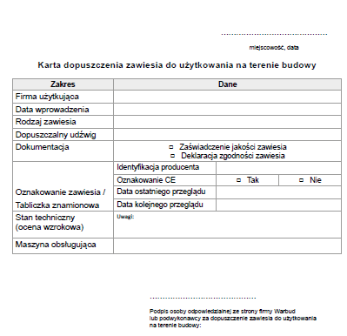
Prezentacja
Zawiesia - rodzaje, oznakowanie, badania okresowe i dopuszczenie do prac na terenie budowy
Zawiesia - oznakowanie i dopuszczenie do pracy
Kontrola przed pierwszym użyciem - należy sprawdzić czy zawiesie:
Jest zgodne z zamówieniem i kompletne
Posiada deklarację zgodności
Posiada oznakowanie CE
Posiada instrukcję eksploatacji
Ma dane identyfikacyjne i oznaczenie DOR (na zawiesiu)
Notes:
Kontrola przed pierwszym użyciem (kontrola wstępna) polega na sprawdzeniu zgodności zawiesia z zamówieniem i przeznaczeniem oraz jego kompletności. Przed pierwszym użyciem należy sprawdzić czy zwiesie:
jest zgodne z zamówieniem i kompletne,
posiada deklarację zgodności,
posiada oznakowanie CE,
posiada instrukcję eksploatacji,
ma dane identyfikacyjne i oznaczenie (na zawiesiu) dopuszczalnego obciążenia roboczego
będzie użytkowane zgodnie z przeznaczeniem
Po pozytywnym zakończeniu kontroli wstępnej należy jej wynik odnotować, zawiesie wprowadzić do ewidencji zawiesi oraz ewentualnie założyć kartotekę zawiesia.
Kontrolę wstępną powinna wykonać osoba kompetentna

Slide 31
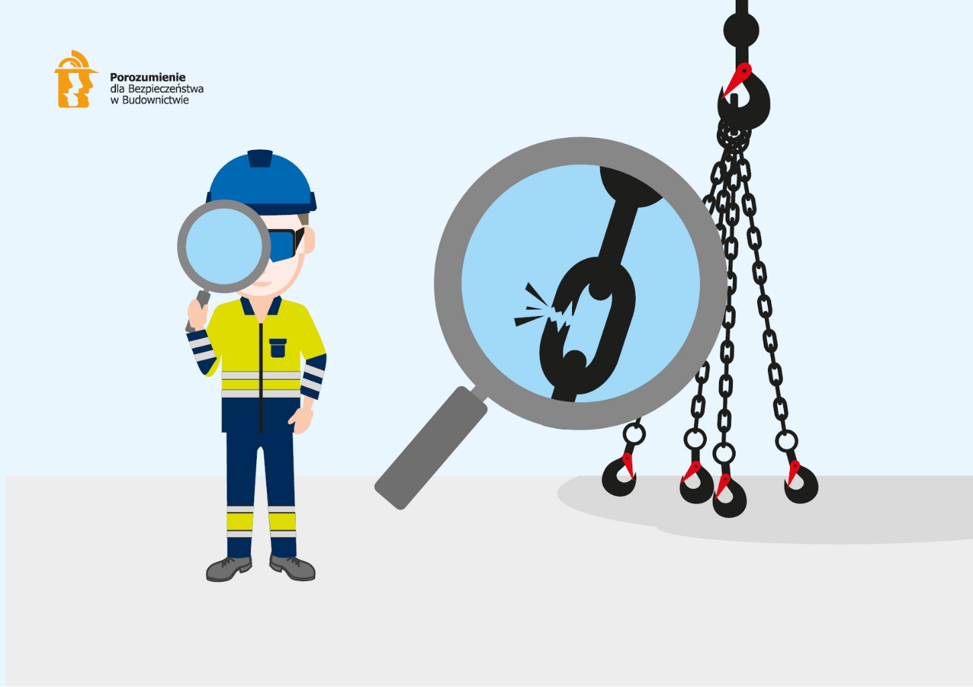
Prezentacja
Zawiesia - rodzaje, oznakowanie, badania okresowe i dopuszczenie do prac na terenie budowy
Zawiesia - oznakowanie i dopuszczenie do pracy
Przegląd (kontrola bieżąca)
Personel wykonujący operację podnoszenia wycofuje zawiesia z użytkowania i przekazuje do kontroli szczegółowej w razie stwierdzenia oznak zużycia dyskwalifikującego zawiesie lub w sytuacjach wątpliwych
Badania szczegółowe (kontrola okresowa)
Wizualne badanie przeprowadza osoba kompetentna
Notes:
Kolejne dwie kontrole zawiesi podczas eksploatacji to: kontrola bieżąca i badanie szczegółowe (kontrola okresowa)
Kontrola bieżąca jest to wizualne sprawdzenie stanu zawiesia w celu wykrycia uszkodzenia lub pogorszenia jakości, które może wpływać na jego przydatność użytkową oraz bezpieczeństwo eksploatacji. Kontrola bieżąca jest wykonywana przed rozpoczęciem pracy z użyciem danego zawiesia oraz w trakcie jego użytkowania. Za kontrolę bieżącą odpowiedzialny jest personel wykonujący operację podnoszenia ładunku – hakowy.
Do obowiązków personelu wykonującego operacje podnoszenia należy m.in.:
ścisłe przestrzeganie instrukcji eksploatacji zawiesia,
wycofanie zawiesia z użytkowania i przekazanie do kontroli szczegółowej w razie stwierdzenia oznak zużycia dyskwalifikującego zawiesie lub w sytuacjach wątpliwych
Zaleca się wycofanie zawiesia z użytkowania i zwrócenie się do kompetentnej osoby w celu dokonania szczegółowego badania, jeśli przed kolejnym użyciem zaobserwowano jedną z poniższych usterek:
nieczytelne oznakowanie zaweisia, tj. dane identyfikacyjne zawiesia i/lub informacja o dopuszczalnym obciążeniu roboczym
zużyte, zniekształcone i/lub popękane górne lub dolne zakończenia i/lub złączki zaciskowe
skupisko pękniętych drutów
poważne odkształcenie liny, takie jak zapętlenia (skręcenia) lub wypchnięcia rdzenia
znaczne zużycie liny
Korozja
uszkodzenia cieplne
Badanie szczegółowe (kontrola okresowa) jest to wizualne badanie przeprowadzone przez osobę kompetentną (osoba wyznaczona, odpowiednio przeszkolona i wykwalifikowana, mająca wiedzę i doświadczenie praktyczne oraz niezbędne instrukcje, umożliwiające wykonywanie wymaganych badań i kontroli zawiesi), a w razie potrzeby uzupełnione innymi środkami, takimi jak badanie nieniszczące, w zależności od stwierdzonego uszkodzenia lub pogorszenia jakości, które mogą wpływać na przydatność użytkową zawiesia.

Slide 32
Prezentacja
Zawiesia - rodzaje, oznakowanie, badania okresowe i dopuszczenie do prac na terenie budowy
Zawiesia - DOR i kąt rozwarcia, niskie temperatury
DOR – dopuszczalne obciążenie robocze (z angielskiego WLL ) jest to udźwig nominalny zawiesia – największa masa ładunku (wyrażona w kilogramach lub tonach), który zawieszony jest lub podtrzymywany przez różnego rodzaju zawiesia w czasie normalnej pracy
Udźwig – nominalna, maksymalna wielkość obciążenia wyrażona w kilogramach lub tonach, dla której zaprojektowano dane urządzenie i dla której producent zapewnia prawidłową jego pracę
Notes:
Parametrem charakterystycznym zawiesia jest jego długość L oraz DOR (dopuszczalne obciążenie robocze) jest to udźwig nominalny zawiesia – największa masa ładunku (wyrażona w kilogramach lub tonach), który zawieszony jest lub podtrzymywany przez różnego rodzaju zawiesia w czasie normalnej pracy.
Często spotykanym międzynarodowym oznaczeniem na wyrobach jaki i w normach, określającym ich dopuszczalne obciążenie robocze, jest skrót WLL (z angielskiego Working Load Limit)
Udźwig – nominalna, maksymalna wielkość obciążenia wyrażona w kilogramach lub tonach, dla której zaprojektowano dane urządzenie i dla której producent zapewnia prawidłową jego pracę.
Dla zawiesi jednocięgnowych podaje się DOR dla pracy prostej i opasania,
Przy zawiesiach wielocięgnowych DOR jest podawane także dla dwóch przypadków pracy: dla pracy cięgien zawiesi w układzie gdy kąt wierzchołkowy α pomiędzy nimi zawiera się w przedziale od 0⁰ – do 90⁰ oraz gdy kąt wierzchołkowy α zawiera się w przedziale od 90⁰ – do 120⁰ i tak jeżeli podano DOR np. 1,4/1,0 [t] oznacza to, że maksymalne dopuszczalne obciążenie robocze wynosi 1,4 t gdy kąt pomiędzy cięgnami zawiesia w czasie pracy mieści się w przedziale od 0⁰ – do 90⁰ lub 1,0 t gdy ten kąt mieści się w przedziale od 90⁰ – do 120⁰

Slide 33
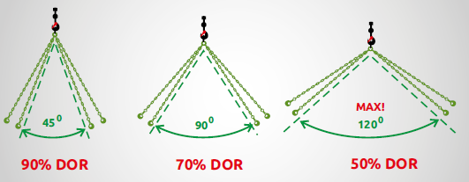
Prezentacja
Zawiesia - rodzaje, oznakowanie, badania okresowe i dopuszczenie do prac na terenie budowy
Zawiesia - DOR i kąt rozwarcia, niskie temperatury
Podczas pracy zawiesiem cięgnowym istotne znaczenie ma:
Kąt wierzchołkowy między cięgnami (dla zawiesi wielocięgnowych) – nie większy niż 120°
Długość oraz w jaki sposób ciężar został podwieszony (opasany lub nie)
Temperatura otoczenia
Notes:
Dopuszczalne obciążenie robocze zawiesi dwu- i wielocięgnowych jest uzależnione od wielkości kąta wierzchołkowego, mierzonego po przekątnej między cięgnami i wynosi:
• przy kącie 45° - 90%,
• przy kącie 90° - 70%,
• przy kącie 120° - 50%
dopuszczalnego obciążenia zawiesia w układzie pionowym.
Max. kąt rozwarcie pomiędzy cięgnami zawiesia nie może być większy niż 120°.
Przy użyciu zawiesia wielocięgnowego w celu określenia dopuszczalnego obciążenia roboczego należy przyjmować stan pracy dwóch cięgien.

Slide 34
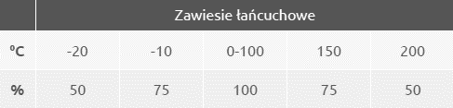
Prezentacja
Zawiesia - rodzaje, oznakowanie, badania okresowe i dopuszczenie do prac na terenie budowy
Zawiesia - DOR i kąt rozwarcia, niskie temperatury
Dopuszczalne obciążenie robocze (DOR) dla zawiesi łańcuchowych w klasie N i U, użytkowanych w temperaturach poniżej -20°C, należy obniżyć o 50%
oraz o 25% przy temperaturach od -20° do -10°C
Notes:
Wpływ temperatury na nośność
Zawiesia łańcuchowe w zależności od klasy mają różną „wrażliwość” na temp. i tak np. :
przy stosowaniu zawiesi klasy N (PN-M-84712 :1984) i U (PN-M-84712 : 1984 i PN-M84718 : 1994) w zakresie temp. od -10 ⁰C do 0 ⁰C należy obniżyć DOR o 25%, a przy temp. od -10 ⁰C do -20 ⁰C należy obniżyć DOR o 50%, w zakresie od 0 ⁰C do 100 ⁰C nie ma konieczności obniżania DOR
Przy zastosowaniu zawiesi klasy 4 (PN-EN 818-5 : 2002) i 8 (PN-EN 818-4 : 1999) w zakresie temp. od -40 ⁰C do 200 ⁰C nie zachodzi konieczność obniżania DOR
Zawiesia wykonane z włókien sztucznych nadają się do przechowywania i użytkowania w temperaturach:
z poliestru i poliamidu od -40 ⁰C do 100 ⁰C
z polipropylenu od -40 ⁰C do 80 ⁰C
Przy eksploatacji zawiesi z włókien sztucznych w niskich temperaturach i dużej wilgotności może nastąpić oblodzenie zawiesia, co może powodować przecieranie się elementów syntetycznych. Lód może też zmniejszyć elastyczność zawiesia.
Zawiesia linowe mogą pracować w zakresie temp od -40 ⁰C do 100 ⁰C bez konieczności obniżania DOR

Slide 35
Prezentacja
Zawiesia - rodzaje, oznakowanie, badania okresowe i dopuszczenie do prac na terenie budowy
Zawiesia - czynności zabronione
Przeciążanie zawiesia
Przekraczanie max. dopuszczalnego kąta pomiędzy cięgnami zawiesia
Wykonywanie węzłów, połączeń i splotów poza końcówkami
Łączenie lin stalowych na długości
Skracanie zawiesia poprzez robienie węzłów
Użytkowanie zawiesi uszkodzonych, nieczytelnym oznakowaniem, bez ważnych badań okresowych
Notes:
Należy stosować się do instrukcji eksploatacji zawiesia.
Zawiesia - czynności zabronione:
przekraczanie DOR zawiesia
przekraczanie max. dopuszczalnego kąta 120 ⁰ pomiędzy cięgnami zawiesia
wykonywanie węzłów, połączeń i splotów poza końcówkami,
łączenie lin stalowych na długości,
skracanie zawiesia poprzez robienie węzłów,
użytkowanie zawiesi:
uszkodzonych
z nieczytelnym oznakowaniem
bez ważnych badań okresowych
Ogniwa zbiorcze, ucha, pętle muszą swobodnie spoczywać w gardzieli haka głównego.

Slide 36
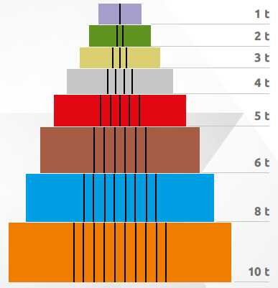
Prezentacja
Zawiesia - rodzaje, oznakowanie, badania okresowe i dopuszczenie do prac na terenie budowy
Barwy zawiesi pasowych i DOR
Notes:
Powierzchnia pasa jest barwiona i przeszywana wzdłużnymi ściegami. Określona przez producenta szerokość pasa (np. 3 cm = 1t), oraz ilość ściegów (np. 2 ściegi = 2t) określa DOR pasa.

Slide 37

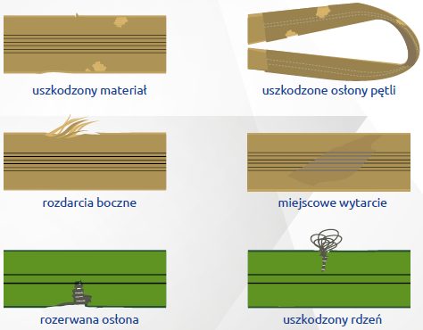
Prezentacja
Zawiesia - rodzaje, oznakowanie, badania okresowe i dopuszczenie do prac na terenie budowy
Zawiesia z włókien syntetycznych – uszkodzenia kwalifikujące do wycofania z eksploatacji
Notes:
Dla zawiesi pasowych powodem wycofania ich z eksploatacji są:
uszkodzenia krawędzi tkaniny przez nacięcia lub rozdarcia
starcie i nacięcia ściegów lub pętli
brak lub nieczytelna etykieta
obecność węzłów
Uszkodzenia zawiesi wężowych:
Poprzeczne lub wzdłużne nacięcia osłony oraz uszkodzenia szwu zawiesi wężowych mogą powodować naruszenie rdzenia zawiesia.
Odsłonięcie rdzenia zawiesia wężowego zawsze stanowi powód wycofania zawiesia z eksploatacji
Odporność zawiesi z włókien syntetycznych na chemikalia
Poliester (PES) jest odporny na większość kwasów mineralnych, ale ulega uszkodzeniu pod wpływem zasad
Poliamidy (PA) są niemal całkowicie odporne na działanie zasad, jednak są wrażliwe na działanie kwasów mineralnych
Polipropylen (PP) jest mało podatny na kwasy lub zasady i jest odpowiedni do stosowania w takich przypadkach, gdy wymagana jest najwyższa odporność na chemikalia inne niż rozpuszczalniki.
Jeżeli nie ma zapisów w instrukcji zawiesia odnośnie odporności na działanie środków chemicznych, to zaleca się konsultację z producentem w razie konieczności użycia zawiesia w środowisku agresywnym
Działanie chemikaliów powoduje miejscowe osłabienie i miękczenie materiału. Wskazuje na to łuszczenie się powierzchni, która daje się skubać i ścierać.
Wpływ promieniowania ultrafioletowego na zawiesia z włókien syntetycznych
Włókna sztuczne są podatne na degradację pod wpływem działania promieniowania ultrafioletowego, zawiesia nie powinny być nadmiernie wystawiane, ani składowane w bezpośrednim świetle słonecznym ani w zasięgu źródeł promieniowania ultrafioletowego.

Slide 38
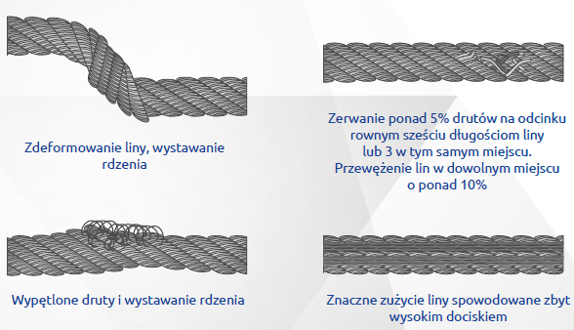
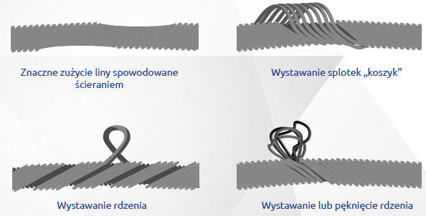
Prezentacja
Zawiesia - rodzaje, oznakowanie, badania okresowe i dopuszczenie do prac na terenie budowy
Zawiesia linowe – uszkodzenia kwalifikujące do wycofania z eksploatacji
Notes:
Uszkodzone zakończenia lin – zużyte, odkształcone lub spękane złączki zaciskowe lub rozplecione zaploty
Odkształcenia liny – zapętlenia (skręcenia), zgniecenia, koszyki, wypchnięcia rdzenia
Uszkodzenia cieplne liny – objawami uszkodzenia cieplnego liny, np. wskutek działania łuku elektrycznego, są odbarwienia drutów lub wżery na drutach
Pęknięte druty w linie – utrata wytrzymałości liny i możliwość skaleczenia rąk użytkownika
Korozja liny – szczególnie przy niewłaściwym składowaniu

Slide 39
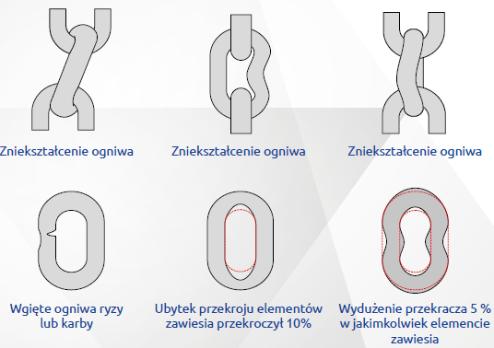
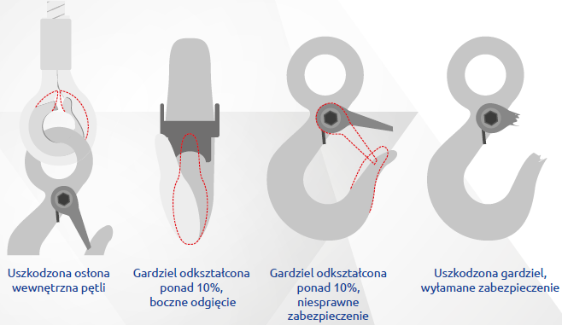
Prezentacja
Zawiesia - rodzaje, oznakowanie, badania okresowe i dopuszczenie do prac na terenie budowy
Zawiesia łańcuchowe – uszkodzenia kwalifikujące do wycofania z eksploatacji
Notes:
Podstawowe kryteria zużycia zawiesi łańcuchowych
brak przywieszki informacyjnej, jeżeli nie ma innego oznakowania
pęknięcia, nacięcia, nadmierna korozja, zgięcia, wytarcie, zniekształcenia ogniw
brak swobodnego przegubu między ogniwami
zbyt duża różnica długości między cięgnami (3 – 5 mm/m)
zmniejszenie średnicy elementów zawiesia o ponad 10%
zwiększenie rozwarcia gardzieli haka powyżej 10% w stosunku do wartości początkowej lub rozwarcie gardzieli haka jest na tyle duże, że może prowadzić do niezamierzonego otwarcia się zatrzasku bezpieczeństwa

Slide 40
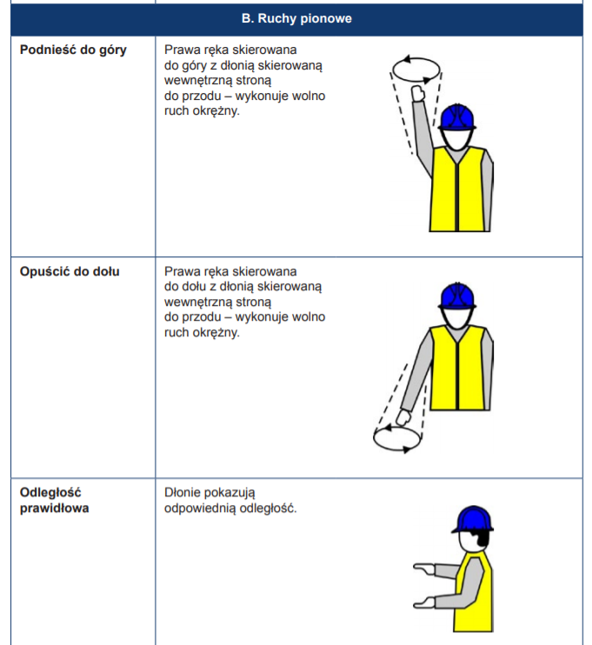
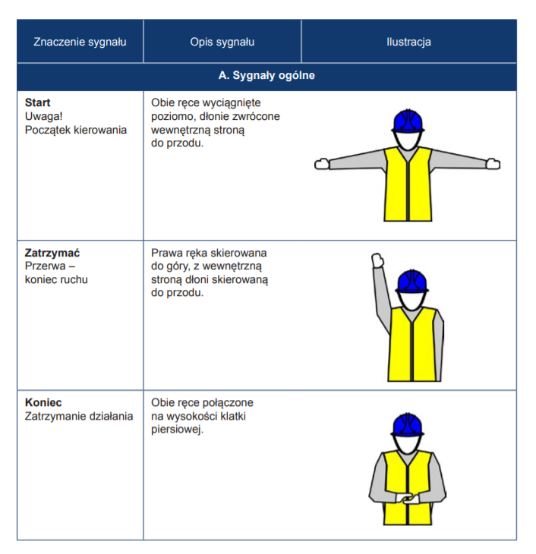
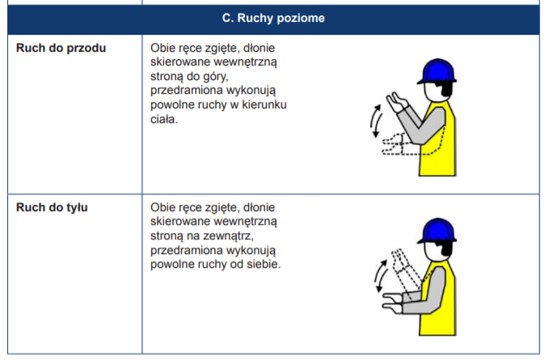
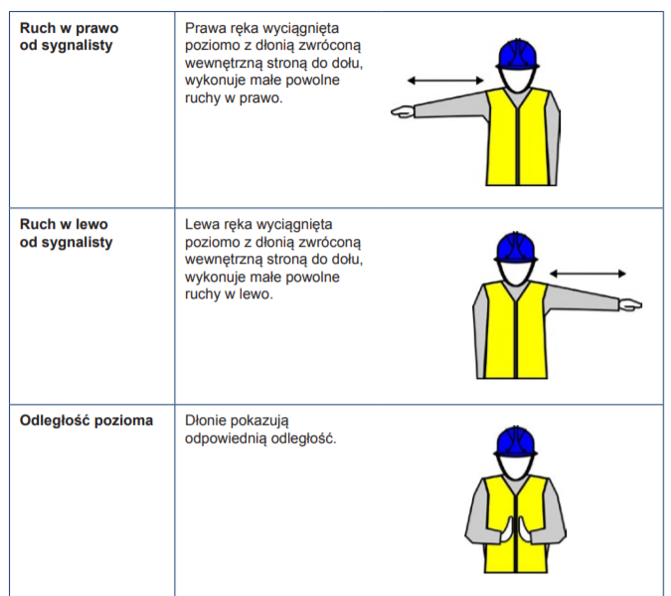
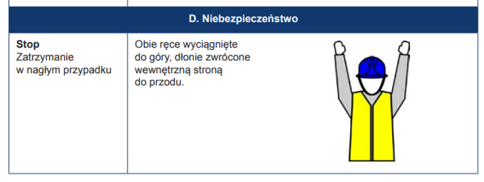
Prezentacja
Posługiwanie się urządzeniem komunikacyjnym oraz sygnałami ręcznymi
Sygnały ręczne stosowane są tylko w przypadku awarii urządzenia komunikacyjnego
Notes:
W przypadku awarii urządzenia komunikacyjnego w trakcie trwania transportu, sygnalista porozumiewa się z operatorem żurawia przy użyciu sygnałów ręcznych, ale nie dłużej niż do zakończenia rozpoczętej czynności.
Komunikaty słowne powinny być możliwie jak najkrótsze, najprostsze i najbardziej przejrzyste – przystosowane do zdolności werbalnej nadawcy i zdolności słyszenia odbiorcy lub odbiorców.
Komunikat słowny może być przekazywany bezpośrednio – wypowiadany przez człowieka lub pośrednio – emitowany za pomocą np. radiotelefonu.
Osoby będące nadawcami i odbiorcami komunikatu powinny dobrze znać język, w którym jest on formułowany, aby mogły go poprawnie wymówić oraz zrozumieć, a w efekcie postępować zgodnie z zasadami bezpieczeństwa i higieny pracy.
Jeżeli komunikat słowny jest używany zamiast lub razem z sygnałami ręcznymi, a nie stosuje się specjalnych kodów, należy użyć takich słów, jak:
• „start” – rozpoczęcie kierowania,
• „zatrzymać” – przerwa lub zakończenie jakiegoś ruchu,
• „koniec” – wstrzymanie działania,
• „szybko” – konieczność przyspieszenia ruchu ze względów bezpieczeństwa,
• „wolno” – konieczność powolnego wykonywania ruchu,
• „do góry” – w znaczeniu „podnieść ładunek do góry”,
• „do dołu” – w znaczeniu „opuścić ładunek w dół”,
• „do przodu” – kierunek ruchu, który jednocześnie powinien być skoordynowany z odpowiednimi sygnałami ręcznym,
• „do dołu”,
• „w prawo”,
• „w lewo”,
• „stop” – konieczność zatrzymania w nagłym przypadku.

Slide 41
Prezentacja
Szkolenie dla osób wykonujących czynności sygnalisty lub hakowego
DZIĘKUJĘ ZA UWAGĘ

